Slide 1
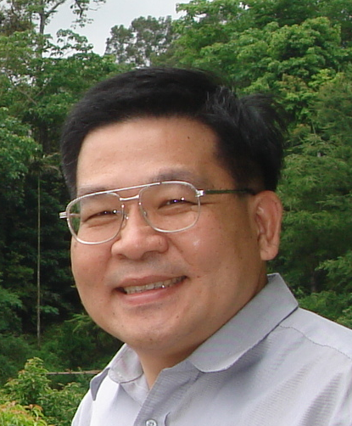
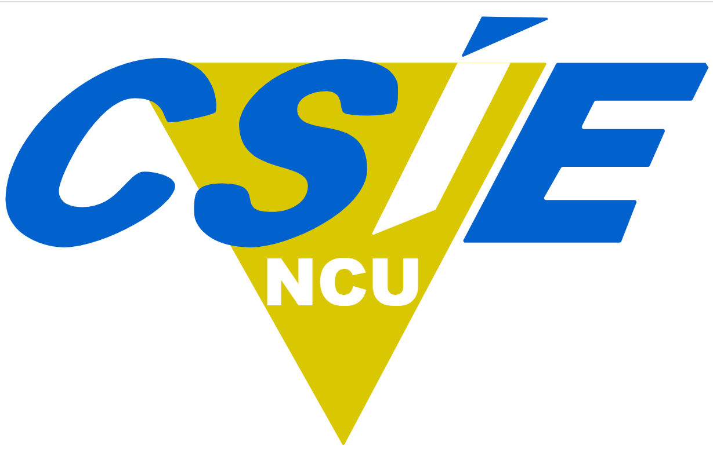
From Quantum Bits to
Quantum Algorithms
從量子位元到量子演算法
Department of Computer Science and Information Engineering
National Central University, Taiwan
Jehn-Ruey Jiang (江振瑞)

Slide 2
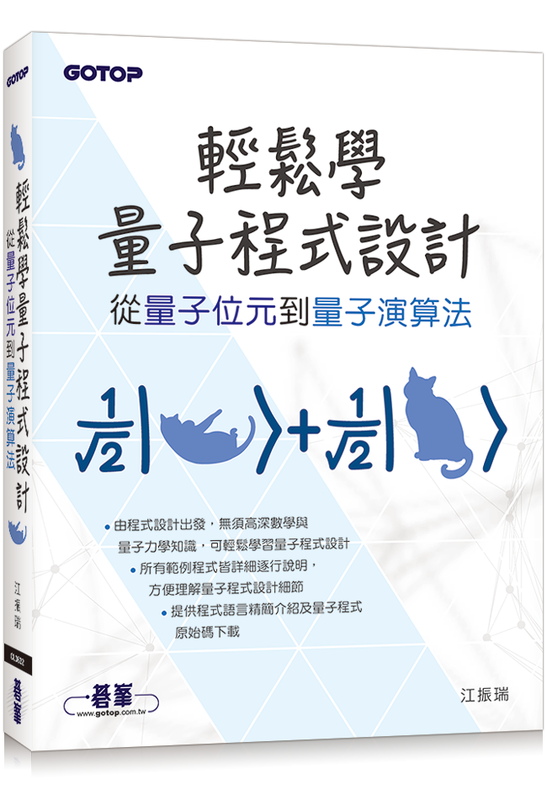

Easy to Learn Quantum Programming --
From Quantum Bits to Quantum Algorithms
My book was published in Chinese in August 2022.
ISBN: 9786263242715
You can buy the book via:
  https://www.books.com.tw/products/0010933217?sloc=main

Slide 3
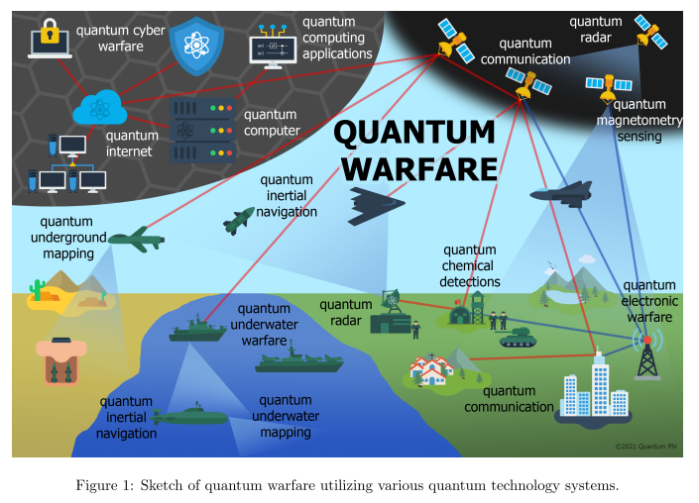
Source: M. Krelina, “Quantum warfare: definitions, overview and challenges,” arXiv:2103.12548 (2021).
Notes:
Source: M. Krelina, “Quantum warfare: definitions, overview and challenges,” arXiv:2103.12548 (2021).
Warfare refers to the general act and art of waging war. It does not refer to a particular war. We use the term "biological warfare" to refer to the use of biological toxins as a weapon of war. War is sometimes used in the same way of "warfare", but is more often used to refer to a particular armed conflict. You would refer to the "Second World War" or the "Great Patriotic War", but never the "Second World Warfare".
Quantum warfare: the use of quantum technologies as a weapon of war.

Slide 4
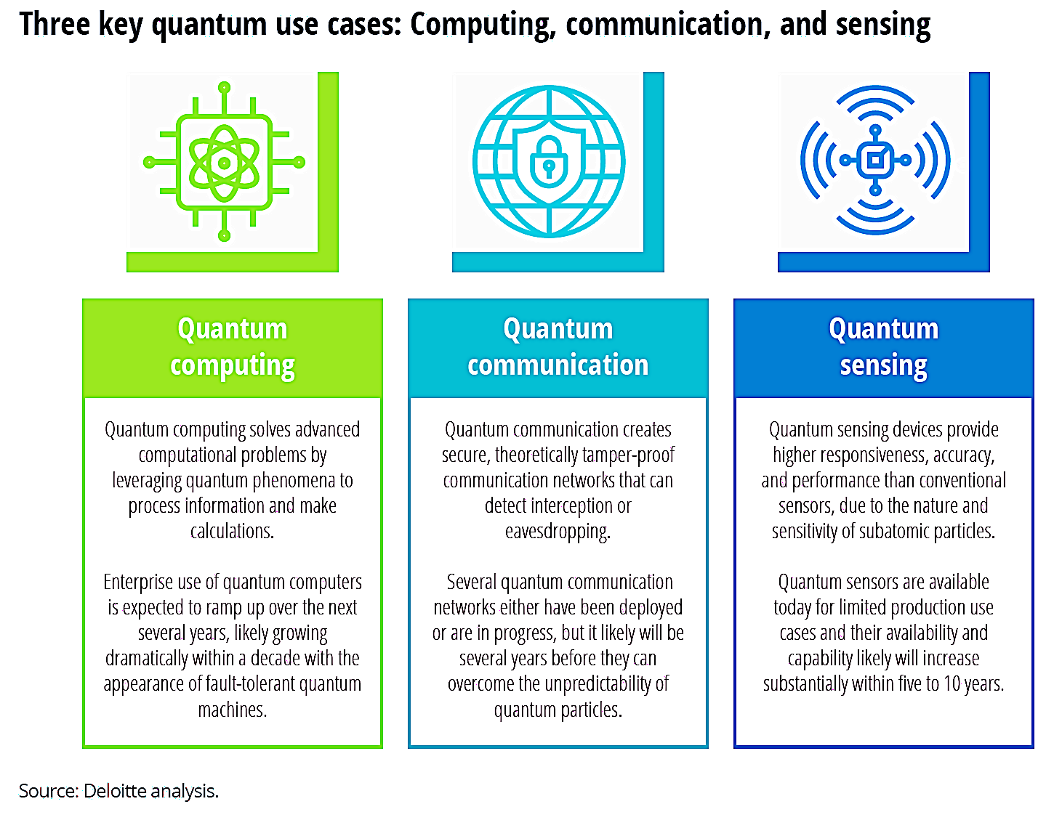
Quantum Technologies

Slide 5
Outline
Classical Computers vs Quantum Computers
Quantum Algorithms
Concluding Remarks

Slide 6
Outline
Classical Computers vs Quantum Computers
Quantum Algorithms
Concluding Remarks

Slide 7
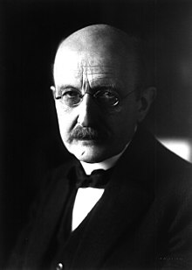
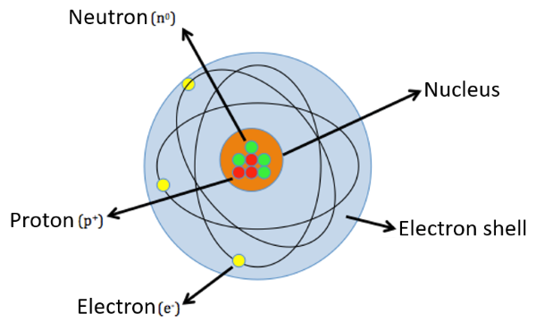
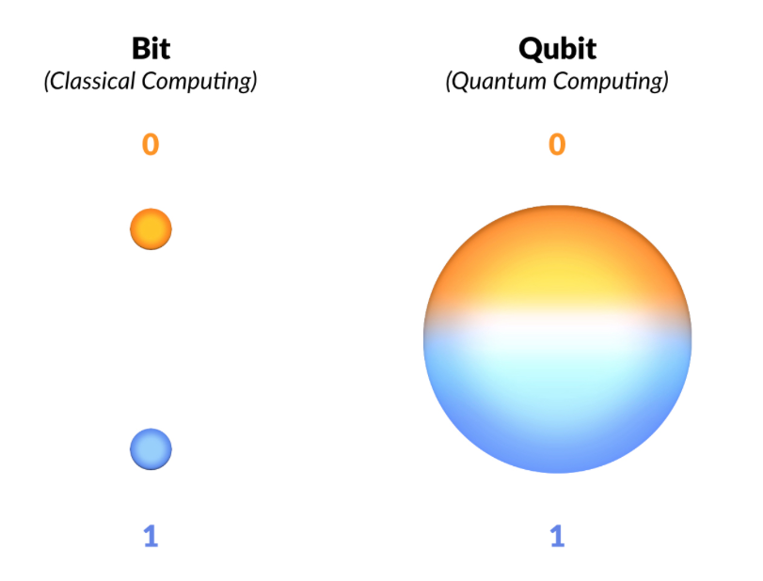
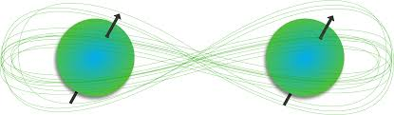
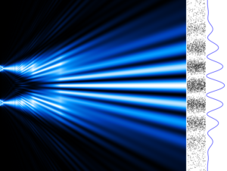
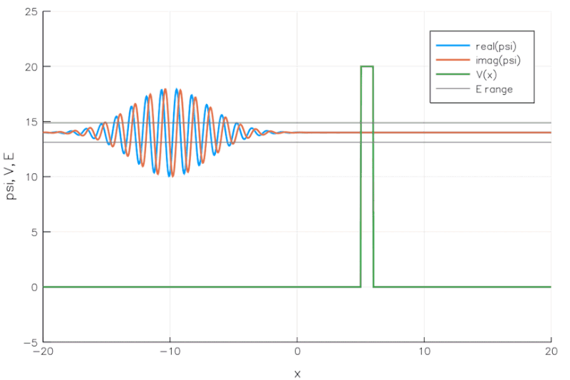
What is “Quantum”?
Quantum: the smallest indivisible unit of energy, and in physics, it describes the behavior of matter and energy at atomic and subatomic scales governed by the principles of quantum mechanics.
Key phenomena:
    Superposition: A particle can exist in multiple states at once, and its state becomes definite only upon measurement.
    Entanglement: Particles can be linked, instantly affecting each other regardless of distance.
    Interference: Probability amplitudes of states can reinforce or cancel each other due to the wave-like behavior of particles.
    Tunneling: A particle can cross barriers that seem classically impossible.

Slide 8
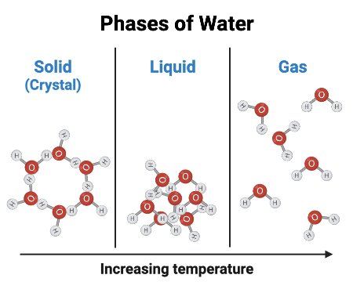
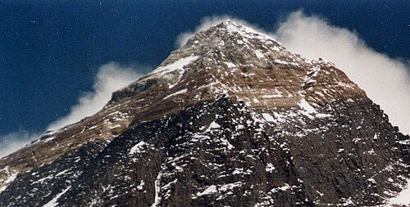
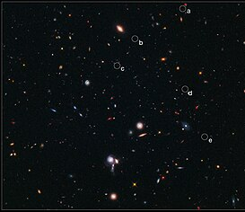
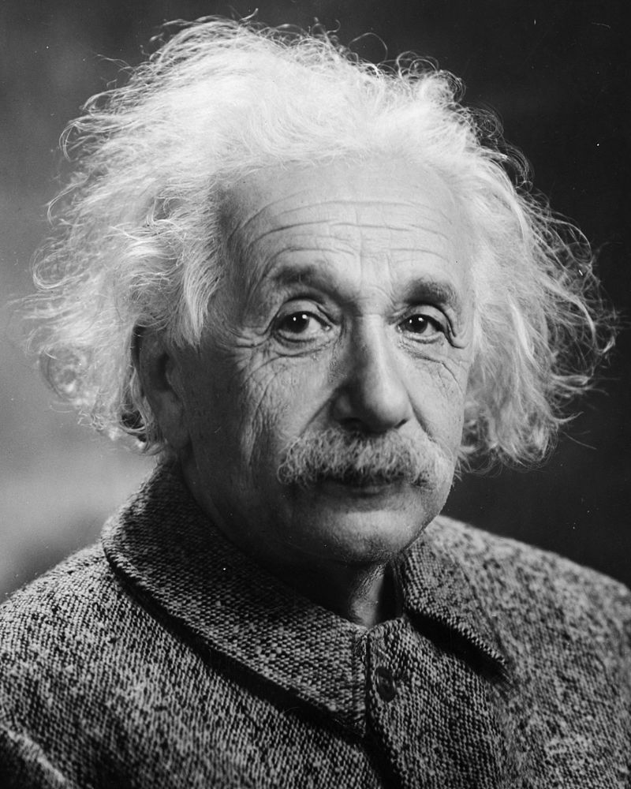
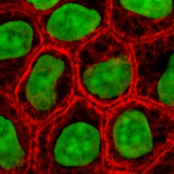
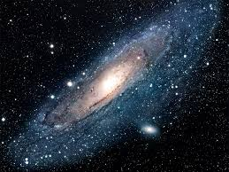
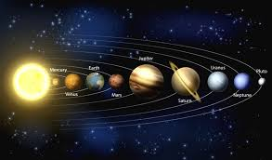
Galaxy Cluster
Galaxy
Solar System
Earth
Mountain
Human
Cell
Molecule
Atom
Atomic
Nucleus
10⁻⁶m
10⁻⁶m
Proton/
Neutron
Electron
10⁻¹⁸m
10⁻¹⁵m
10⁻¹⁴m
10⁻¹⁰m
10⁻⁹m
10⁻⁵m
1 m
10⁵m
10¹⁰m
10¹³m
10²¹m
10²⁸m
Microscopic World
(Qunatum Mechanics)
Macroscopic World
(Classical Physics)
Notes:
將沙子放大300倍後會看到什麼？科學家：裏面是一個微型世界
2019年05月14日 2:03 PDF版 分享轉發
“微觀世界的盡頭是宏觀，而宏觀世界的盡頭則是微觀”這是人們經常能夠聽到的一句話，打個比方說，我們所處在的宇宙雖然非常浩瀚，但是宇宙中的一切都是由原子組成的。
原子是化學反應中不可分割的最小微粒，同時也是物質世界中最小的單位，但是，人們將宇宙放大數倍之後，卻看到了另一個不同的世界。
在一顆原子的內部，還擁有著原子核，以及圍繞原子核進行運動的中子和質子，這個結構像極了宇宙中行星圍繞恆星旋轉的模型，因此，才有了微觀世界的盡頭是宏觀這種說法。
而在佛語中，人們就經常聽到這樣一句話“一花一世界，一葉一菩提”，在這個看似平凡渺小的生命背後，都蘊藏著一個奇妙的世界，而你是否想象過，不僅是一朵花一片葉，其實在一顆沙子內都藏著一個不一樣的世界呢？
從左到右依序呈現物體從最小（夸克）到最大（星系團）的尺寸，並採用對數刻度呈現。加入的例子包括比質子還小的基本粒子（如夸克、電子、膠子、微中子）以及原子、人體、地球等
"普朗克長度", "夸克", "膠子", "電子", "質子", "中子", "原子核", "原子", "細胞", "人類", "山脈", "地球", "太陽系", "星系", "星系團"
"Planck Length", "Quark", "Gluon", "Electron", "Proton", "Neutron", "Atomic Nucleus", "Atom", "Cell", "Human", "Mountain", "Earth", "Solar System", "Galaxy", "Galaxy Cluster"
Figure 1: A sketch of the structure of an atom. An electron cloud is not necessarily spherical but electrons can move in different spatial arrangements called electron shells or orbitals
Atoms consist of (see Figure 1):
Nucleus. The nucleus consists of:
protons - these are particles that have a positive electric charge;
neutrons - these are particles that do not have an electric charge and are therefore electrically neutral.
Electron shell. The electron shell is the space in which electrons are located, which are very small, light, and negatively charged particles. Electrons are also responsible for bonding atoms into molecules and matter.
Atoms consist of a positively charged nucleus, which contains protons and neutrons, and negatively charged electrons, which make up the outer shell. The arrangement and interactions of electrons determine the chemical properties of atoms, molecules, and crystals.
中文名稱英文名稱近似尺寸（公尺）備註說明普朗克長度Planck length1.6×10−351.6 \times 10^{-35}1.6×10−35理論上最小長度單位夸克Quark1×10−191 \times 10^{-19}1×10−19构成質子與中子的基本粒子膠子Gluon1×10−191 \times 10^{-19}1×10−19傳遞強交互作用的粒子電子Electron1×10−181 \times 10^{-18}1×10−18帶負電荷的基本粒子質子Proton1×10−151 \times 10^{-15}1×10−15原子核的組成粒子之一中子Neutron1.7×10−151.7 \times 10^{-15}1.7×10−15原子核的組成粒子之一原子核Atomic nucleus1×10−141 \times 10^{-14}1×10−14位於原子中心的高密度區域原子Atom1×10−101 \times 10^{-10}1×10−10一般物質的基本構成單位細胞Cell1×10−51 \times 10^{-5}1×10−5生物的基本構造與功能單位人類Human約 1.71.71.7成人平均身高山脈Mountain約 1×1031 \times 10^{3}1×103如聖母峰 8848 m8848\,m8848m地球Earth約 1.3×1071.3 \times 10^{7}1.3×107地球直徑約 12742 公里太陽系Solar System約 9×10129 \times 10^{12}9×1012海王星公轉軌道直徑星系Galaxy約 1×10211 \times 10^{21}1×1021銀河系直徑約 10 萬光年星系團Galaxy cluster約 1×10231 \times 10^{23}1×1023包含多個星系的天文結構
分子大小及光子大小
關於「分子（Molecule）」與「光子（Photon）」的尺寸，我們可以如下說明與比較：
分子（Molecule）
中文名稱英文名稱近似尺寸（公尺）說明分子Molecule∼1×10−9\sim 1 \times 10^{-9}∼1×10−9 m（奈米級）分子大小依結構不同而異。水分子（H₂O）約 2.75×10−102.75 \times 10^{-10}2.75×10−10 m，大型有機分子如 DNA 可達數十奈米甚至上百奈米。
💡 光子（Photon）
中文名稱英文名稱近似「有效尺寸」說明光子Photon無固定尺寸，但對應於其波長光子是質量為零的波粒二象性粒子，不具有傳統「大小」的概念。可用其波長作為空間延展的代表。例如：
可見光波長：4×10−74 \times 10^{-7}4×10−7 m 至 7×10−77 \times 10^{-7}7×10−7 m（400–700 nm）
X射線：1×10−111 \times 10^{-11}1×10−11 m
無線電波：>1>1>1 m 甚至數百公尺 |
📏 中英文對照補充表格（含分子與光子）
中文名稱英文名稱近似尺寸（公尺）備註說明分子Molecule∼10−9\sim 10^{-9}∼10−9水分子約 2.75×10−102.75 \times 10^{-10}2.75×10−10 m光子Photon根據波長決定無傳統大小概念，視波長而定，例如可見光為 400−700400{-}700400−700 nm
需要我將這些資料加入前面那張圖表中，或製成簡報/圖片嗎？
4o

Slide 9
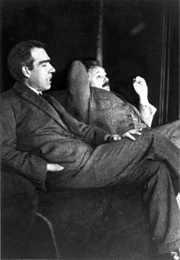
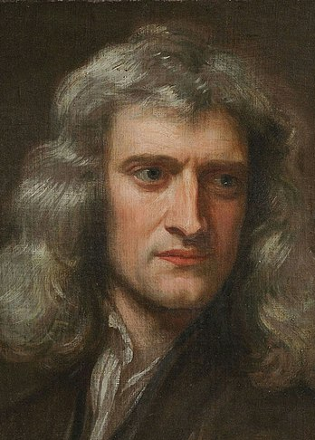
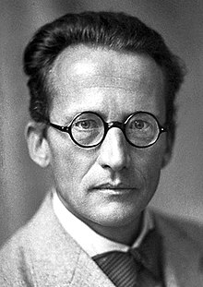
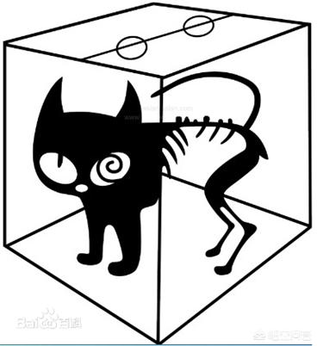
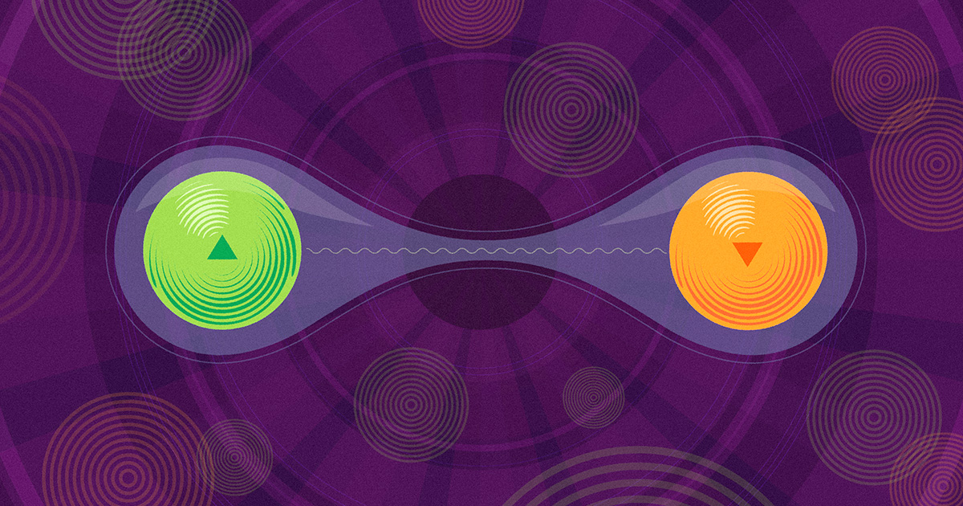
Macroscopic World vs. Microscopic World
Macroscopic World:
      Classical physics governs everyday objects.
      Objects are 1 µm (10⁻⁶ m) or larger and can be
      observed directly.
      Deterministic behavior and predictable outcomes.
      Example: A car obeying Newton’s laws of motion.
Microscopic World:
      Quantum mechanics governs atoms and subatomic particles with wave-particle duality.
      Particles are smaller than 1 µm and require indirect measurement.
      Probabilistic nature with superposition, entanglement,
      tunneling and interference of quantum states.
      Example: An electron obeying Schrödinger equation.
Notes:
宏觀世界 VS 微觀世界
ChatGPT:愛因斯坦與波爾的「世紀爭辯」是 20 世紀物理學中最著名的科學論戰之一，圍繞的是量子力學的基礎問題，特別是關於「不確定性原理」和量子力學詮釋的爭論。這場爭辯不僅涉及科學方法，也牽涉到對現實世界本質的哲學理解。
### 背景：
量子力學在 1920 年代發展起來，帶來了一套全新而革命性的物理理論，該理論描述了微觀世界中的原子和亞原子粒子的行為。尼爾斯·波爾（Niels Bohr）和其他物理學家主張「哥本哈根詮釋」，認為量子現象的結果是「概率性的」，即粒子的狀態在觀測之前是「不確定的」。波爾依據海森堡的不確定性原理，認為我們無法同時精確測量粒子的「位置」和「動量」，世界在某種程度上是不確定且隨機的。
### 愛因斯坦的反對：
愛因斯坦對量子力學的隨機性和不確定性持懷疑態度。他認為物理世界應該是確定的，所有現象都應該有一個明確的因果關係。他最著名的反對是那句話：「上帝不擲骰子」（God does not play dice），表達了他對量子力學隨機性的強烈異議。
### 爭辯的焦點：
1. **不確定性原理**：波爾認為這是物理現實的本質特徵，而愛因斯坦則認為不確定性只是我們對物理系統了解不足的反映，背後應該存在著「隱變量」（hidden variables），即尚未發現的決定論理論來解釋這些現象。
2. **EPR悖論**：愛因斯坦和他的同事於 1935 年提出了「EPR悖論」（愛因斯坦-波多爾斯基-羅森悖論），試圖證明量子力學是不完整的。他們認為量子糾纏現象，即兩個相距甚遠的粒子仍然能夠瞬時影響對方的狀態，是違反了相對論中關於訊息不能超光速傳播的原則。因此，量子力學應該只是部分描述了物理現實，並需要更完善的理論。
3. **波爾的回應**：波爾反駁說，愛因斯坦所指的「隱變量」並不存在，並強調量子系統在測量之前並沒有確定的物理狀態，而是處於「疊加態」。波爾認為，EPR悖論並沒有違反量子力學的預測，而是揭示了量子力學與傳統物理學對現實的不同理解。
### 爭辯的歷程：
這場爭辯在 1927 年和 1930 年的索爾維會議（Solvay Conferences）中達到高潮。在會議上，愛因斯坦設計了許多思想實驗來挑戰波爾的觀點，而波爾則逐一反駁，展現了深厚的理論功底。儘管爭辯激烈，兩位物理學家依然互相尊重。
### 最終結果：
雖然愛因斯坦在量子力學的基礎詮釋上沒能說服波爾和大多數物理學家，但他的懷疑促進了後來對量子理論的深入研究。1960 年代，貝爾不等式（Bell's theorem）和實驗檢驗證實了量子糾纏現象的真實性，進一步支持了波爾的哥本哈根詮釋。
總的來說，愛因斯坦與波爾的世紀爭辯並非簡單的對錯之爭，而是反映了物理學家對自然界本質的深刻思考與探索，並且對量子物理學的發展起到了重要的推動作用。
The "century debate" between Albert Einstein and Niels Bohr is one of the most famous scientific debates in 20th-century physics. It centered around the fundamental interpretation of quantum mechanics, especially concerning the **uncertainty principle** and the nature of reality at the quantum level. This debate highlighted not only scientific but also deep philosophical differences about the nature of the universe.
### Background:
Quantum mechanics emerged in the 1920s, introducing a revolutionary framework for understanding the behavior of atoms and subatomic particles. Niels Bohr, along with other physicists, advocated for the **Copenhagen interpretation**, which posited that quantum phenomena are inherently probabilistic. According to Bohr, quantum particles exist in a state of superposition until they are observed, at which point their state becomes definite. He based this on **Heisenberg's uncertainty principle**, which states that it is impossible to simultaneously know both the precise position and momentum of a particle.
### Einstein’s Opposition:
Einstein was deeply skeptical of the randomness and indeterminacy implied by quantum mechanics. He believed that physical reality should be governed by deterministic laws, where every effect has a clear cause. His famous quote, **"God does not play dice"**, reflected his discomfort with the idea that chance could play a fundamental role in the universe.
### Key Points of the Debate:
1. **Uncertainty Principle**: Bohr argued that uncertainty is an intrinsic feature of nature. Einstein, on the other hand, saw it as a sign of our incomplete understanding, believing there must be "hidden variables" that could account for the apparent randomness in quantum systems.
2. **EPR Paradox**: In 1935, Einstein, along with Boris Podolsky and Nathan Rosen, introduced the **EPR paradox** (Einstein-Podolsky-Rosen paradox), which sought to demonstrate that quantum mechanics was incomplete. They described a situation involving **quantum entanglement**, where two particles remain connected such that the state of one immediately affects the other, regardless of the distance between them. Einstein argued that this "spooky action at a distance" violated the principle of locality, suggesting that there must be a more complete theory than quantum mechanics.
3. **Bohr’s Response**: Bohr strongly defended quantum mechanics, countering that Einstein's criticisms misunderstood the nature of quantum phenomena. He argued that the quantum world cannot be described using classical physics concepts like causality or locality. According to Bohr, entangled particles do not violate any laws because quantum mechanics fundamentally redefines our understanding of reality.
### The Course of the Debate:
The debate reached its peak at the **Solvay Conferences** in 1927 and 1930, where Einstein presented various thought experiments to challenge Bohr’s views, and Bohr skillfully rebutted each of them. The debates were intense but respectful, with both scientists maintaining a high regard for each other.
### Outcome:
While Einstein was unable to convince Bohr or the majority of the physics community, his critiques spurred deeper investigations into the foundations of quantum mechanics. In the 1960s, **Bell’s theorem** and subsequent experiments confirmed the reality of quantum entanglement, supporting the Copenhagen interpretation and showing that no local hidden variable theory could explain quantum phenomena.
### Conclusion:
The Einstein-Bohr debate wasn’t about one being definitively right or wrong; rather, it was a profound exploration of the nature of reality. The dialogue between these two great physicists helped shape the development of quantum mechanics, pushing the boundaries of our understanding of the universe.

Slide 10
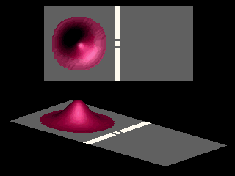
An electron or a photon alone is a wave
Source: https://kknews.cc/science/ro559p4.html

Slide 11
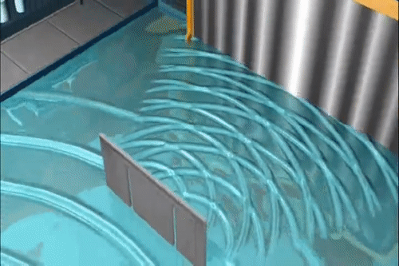
A bunch of water molecules (H₂O) has the form of a wave
Source: https://view.inews.qq.com/a/20201121A03UQS00

Slide 12
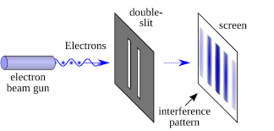
An electron or a photon alone is a wave
Source: https://medium.com/@sriramkolar96/the-weird-world-of-quantum-mechanics-e6a83b372898

Slide 13
Quantum Tunneling
Quantum tunneling is the quantum mechanical phenomenon where a wavefunction of a quantum entity can propagate through a potential barrier.
source: https://commons.wikimedia.org/wiki/File:E14-V20-B1.gif by Becarlson CC BY-SA 4.0
Notes:
Quantum Tunneling: A simulation of a wave packet incident on a potential barrier according to the Time-Dependent Schrodinger Equation.
加拿大公司 D-Wave 使用稱為“量子退火”的技術開發了專用量子計算設備，通過利用量子穿隧效應找到優化問題的解決方案。
在優化問題中，我們需要從許多可能的組合中尋找最好的組合，物理學可以幫助解決這類問題， 物理學的一個基本規則是，一切都趨向於尋求最小能量狀態因為您可以將它們視為能量最小化問題。 物體滑下山坡； 熱的東西會隨著時間的推移而冷卻。 這種行為在量子物理學領域也是如此。 量子退火只是使用量子物理學來尋找問題的低能狀態，從而找到最佳或接近最佳的元素組合。
量子穿隧
量子穿隧效應屬於量子力學的研究領域，量子力學研究在量子尺度所發生的事件。設想一個運動中的粒子遭遇到一個位能壁壘，試圖從位能壁壘的一邊（區域 A）移動到另一邊（區域 C），這可以被類比為一個圓球試圖滾動過一座小山。量子力學與古典力學對於這問題給出不同的解答。古典力學預測，假若粒子所具有的能量低於位能壁壘的位能，則這粒子絕對無法從區域 A移動到區域 C。量子力學不同地預測，這粒子可以機率性地從區域 A穿越到區域 C。

Slide 14
Bit vs Qubit
A classical bit is either zero or one: only two possible states, represented as a point, and realized by a transistor to switch on or witch off the electric current (a flow of enormous number of electrons; 1μA = 6.241509074×10¹² electrons/second)
A quantum bit or qubit is a mixture (superposition) of zero and one: a continuum of possible states, represented as the surface of a sphere (the Bloch sphere), realized by a quantum system like the system with spin-up and spin-down electrons or the system with vertically-polarized and horizontally-polarized photons.
Source: https://medium.com/@kareldumon/the-computational-power-of-quantum-computers-an-intuitive-guide-9f788d1492b6

Slide 15
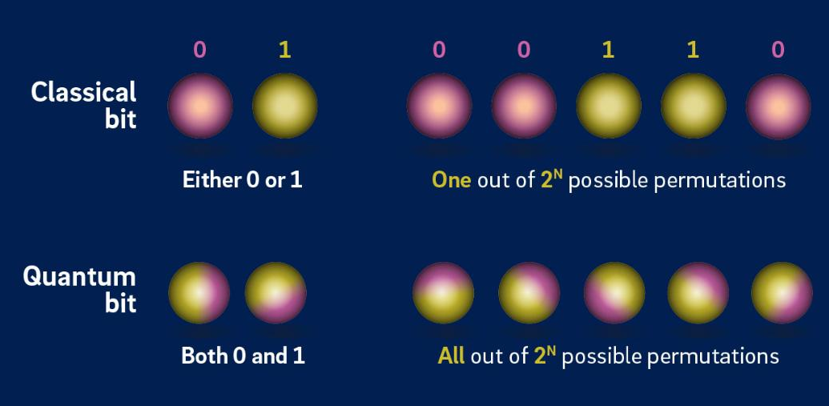
n bits to represent one of 2^{n} states at a time vs n qubits to represent all 2^{n} states at a time
Source: https://www.rolandberger.com/en/Insights/Publications/Quantum-technology-is-leaping-into-our-lives.html

Slide 16
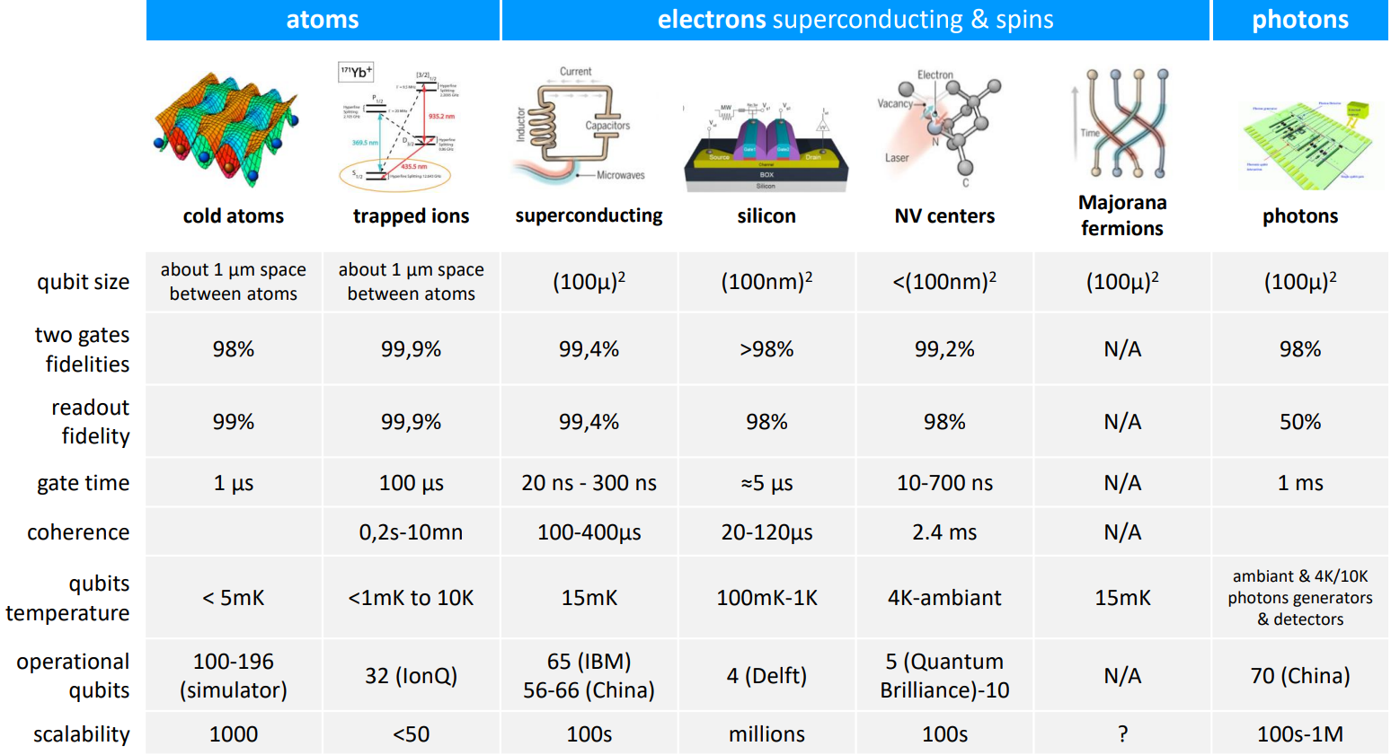
Source: Ezratty, O. (2021). Understanding Quantum Technologies. le lab quantique.
Notes:
現 有 的 量 子 位 元 製 作 技 術 包 括 超 導 體（superconductor）、離子阱（trapped ion）、拓樸量子位元（topological bit）、光子（photon）、量子點（quantum dot）、奈米鑽石氮空缺（nano-diamond nitrogen vacancy）以及核磁共振（NMR）等技術。其中超導體及離子阱技術目前發展較為領先，拓樸量子位元及光子技術則緊追在後。IBM 及 Google 公司採用超導體技術；IonQ、Quantinuum（之前為 Honeywell）及鴻海（Foxconn）公司採用離子阱技術；Microsoft 公司採用拓樸量子位元技術；國立中央大學（NCU）團隊則採用光子技術。
量子位元(qubit)是量子計算中扮演表達量子性質(quantum properties)的單一物件(singular object)，量子位元有很多種不同的表現方式而現階段比較著名的有例如 : 超導體(Superconducting)、離子阱(Trapped Ions)、光子(photons)、半導體量子點(Silicon quantum dot)、拓樸(Topologic)這些量子位元，如圖 7 所示，本論文所選擇實驗的量子位元是超導體量子位元，超導體量子位元也是目前NISQ時代量子位元技術的領跑者，因此諸多科技巨頭如IBM, Google, Intel 所打造的量子電腦都是以超導體量子位元進行計算。
一種製作量子電腦的技術並舉產品會研發成品實例: cold atoms、trapped ions、superconducting、silicon、NV center、Majorans fermions, photons
ChatGPT 說：
量子電腦的發展涉及多種不同的硬體技術，每種技術都利用了不同的物理系統來實現量子位元（qubits）。目前最主要的量子計算技術包括：
冷原子（Cold Atoms）
囚禁離子（Trapped Ions）
超導（Superconducting）
矽量子位元（Silicon-based Qubits）
氮-空缺中心（NV Center in Diamond）
馬約拉納費米子（Majorana Fermions）
光子量子計算（Photonic Quantum Computing）
每種技術都有不同的優勢與挑戰，並且有不同的公司或研究機構正在開發基於這些技術的量子電腦。
1. 冷原子量子電腦（Cold Atoms Quantum Computing）
技術原理
冷原子技術利用激光冷卻來將原子降溫到接近絕對零度（~微開爾文），然後透過光學鑷子（Optical Tweezer）或磁光阱（Magneto-Optical Trap, MOT）來排列原子，並利用里德伯（Rydberg）作用力進行量子計算。
優勢
✅ 長相干時間（coherence time，可持續幾秒）
✅ 具有良好的可擴展性（數百顆原子以上）
✅ 低環境噪音影響
挑戰
❌ 操作速度較慢（門操作時間在微秒級）
❌ 需要高精度激光與光學控制
主要公司與研究機構
QuEra Computing（美國） → Aquila（2022）
Pasqal（法國） → 開發 100+ qubits 冷原子量子處理器
Harvard、MIT、Caltech 等研究機構
2. 囚禁離子量子電腦（Trapped Ion Quantum Computing）
技術原理
囚禁離子技術使用電磁場（Paul Trap or Penning Trap）來捕捉離子，並利用激光脈衝來操控它們的內部能階，從而實現量子計算。
優勢
✅ 極長的相干時間（可達分鐘級別）
✅ 高精度量子閘（錯誤率低）
挑戰
❌ 操作速度較慢（ms 級）
❌ 受限於離子間的庫倫排斥力，難以擴展到大規模
主要公司與研究機構
IonQ（美國） → IonQ Forte, IonQ Harmony（2021–2023）
Quantinuum（美國，前 Honeywell） → H1、H2 量子處理器
Alpine Quantum Technologies（奧地利）
3. 超導量子電腦（Superconducting Quantum Computing）
技術原理
超導量子位元（如Transmon qubits）利用約瑟夫森接面（Josephson Junction）來形成量子態，並透過微波脈衝來操控 qubits。
優勢
✅ 操作速度快（ns 級）
✅ 目前最成熟的技術之一
挑戰
❌ 需要 超低溫（~15mK） 維持超導狀態
❌ 量子誤差率仍需改進
主要公司與研究機構
IBM → IBM Quantum System Two（127 qubits）
Google → Sycamore（53 qubits，2019 量子霸權實驗）
Rigetti Computing → Aspen 系列量子處理器
Alibaba（阿里巴巴）、百度、騰訊 也有投入超導量子計算
4. 矽基量子電腦（Silicon Quantum Computing）
技術原理
矽基量子位元透過電子自旋或**矽量子點（Quantum Dots）**來實現量子計算，與現有的 CMOS 半導體技術兼容。
優勢
✅ 與傳統矽晶片技術相容，易於整合
✅ 低功耗
挑戰
❌ 量子糾纏和閘門操作仍在開發階段
❌ 目前量子糾錯仍未成熟
主要公司與研究機構
Intel → Tunnel Falls（2023）
Silicon Quantum Computing（澳洲）
QuTech（荷蘭）
5. 氮-空缺中心（NV Center in Diamond Quantum Computing）
技術原理
利用金剛石中的氮-空缺（Nitrogen-Vacancy, NV） 缺陷作為量子位元，透過電子自旋態來存儲和操作量子資訊。
優勢
✅ 在室溫下運作（不需要極低溫）
✅ 極長相干時間（可達秒級）
挑戰
❌ 量子閘操控仍需改進
❌ 目前的可擴展性較低
主要公司與研究機構
Quantum Brilliance（澳洲）
Element Six（英國）
6. 馬約拉納費米子（Majorana Fermions Quantum Computing）
技術原理
馬約拉納費米子是拓撲量子計算的基礎，透過拓撲保護來實現抗噪量子位元。
優勢
✅ 高容錯能力（有望提升量子糾錯能力）
挑戰
❌ 目前仍在基礎研究階段
❌ 需要在超低溫下運行
主要公司與研究機構
Microsoft → 拓撲量子計算計畫
QuTech（荷蘭）
7. 光子量子電腦（Photonic Quantum Computing）
技術原理
使用單光子（single photons） 作為量子資訊載體，透過線性光學元件（如分束器、波片） 進行計算。
優勢
✅ 室溫運作，無需冷卻
✅ 高速信息傳輸
挑戰
❌ 單光子檢測難度高
❌ 非決定性量子閘設計困難
主要公司與研究機構
Xanadu（加拿大） → Borealis（2022）
PsiQuantum（美國） → 100 萬 qubits 計畫
中國科學技術大學（USTC） → 九章（Jiuzhang）量子計算機
結論
不同技術各有優缺點，目前最成熟的量子計算技術是 超導量子位元 和 囚禁離子技術，但冷原子、矽基量子點、NV 中心等技術也正在快速發展。未來可能會有多種技術並存，根據應用需求選擇不同架構的量子電腦。

Slide 17
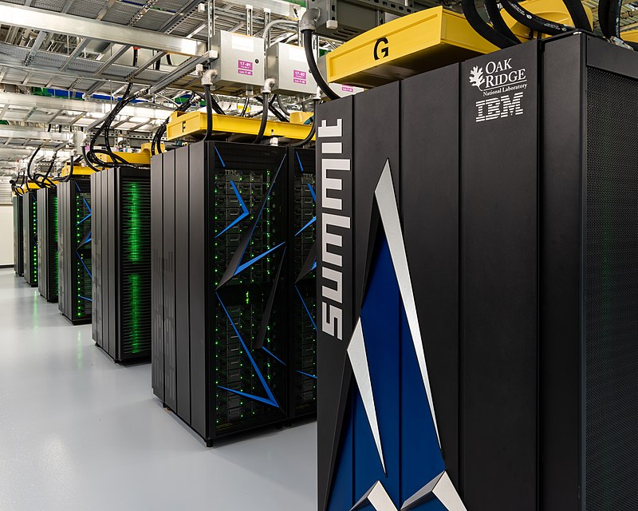
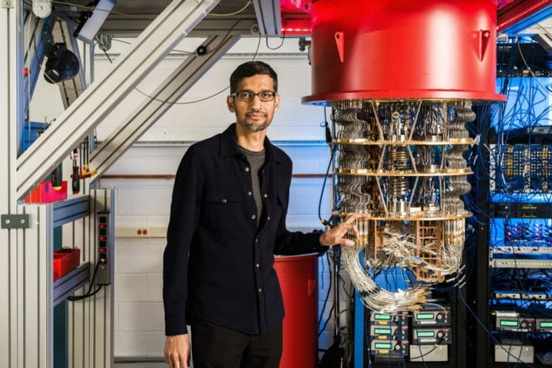
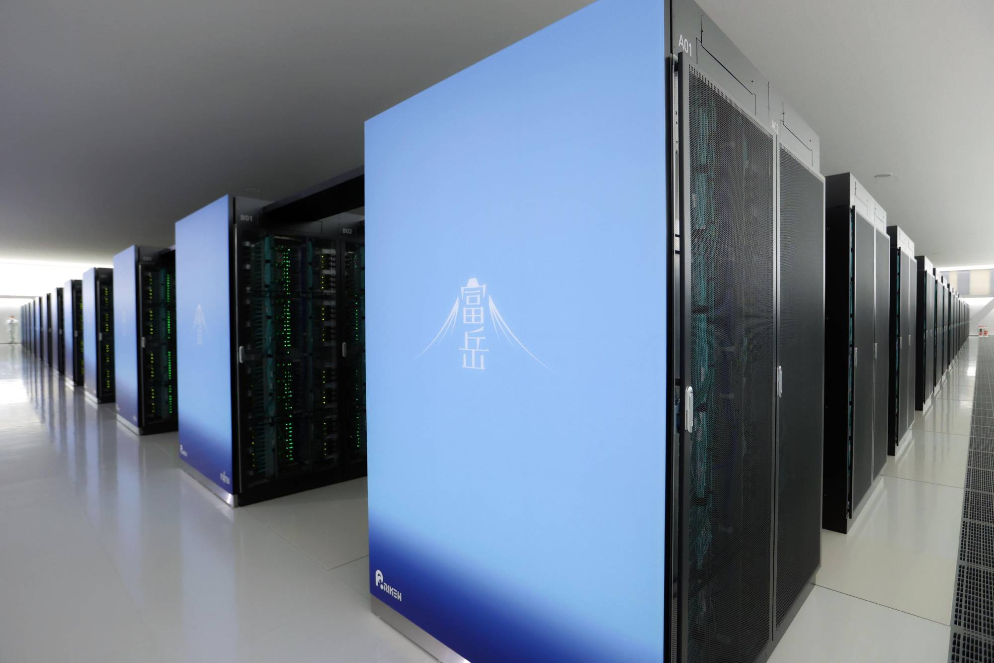
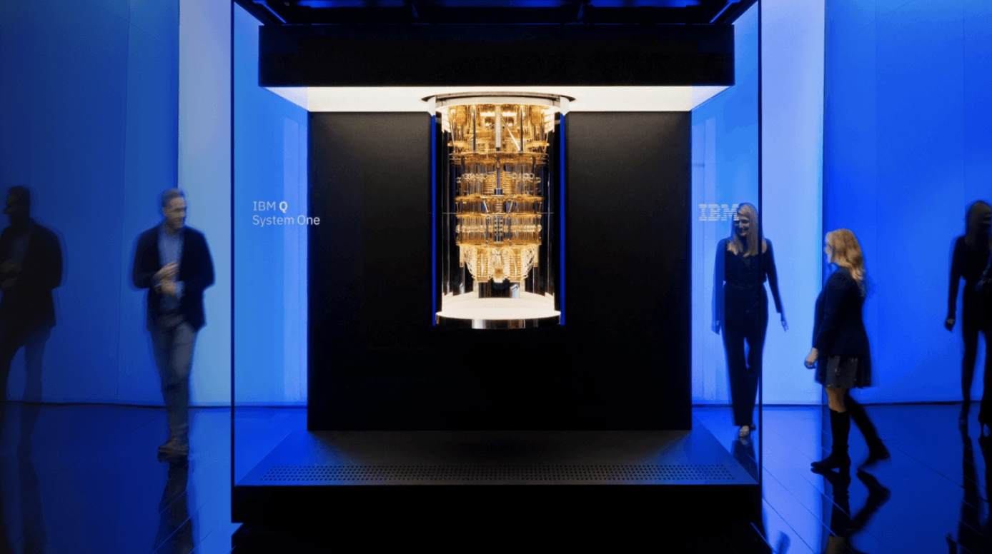
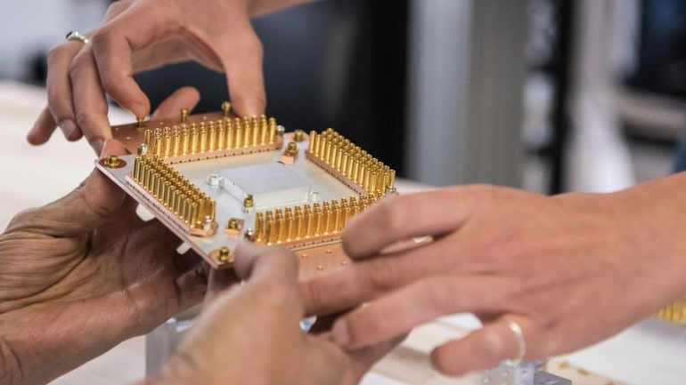
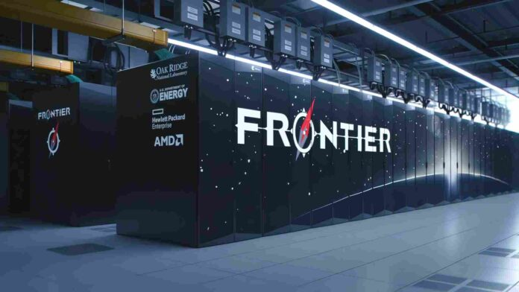
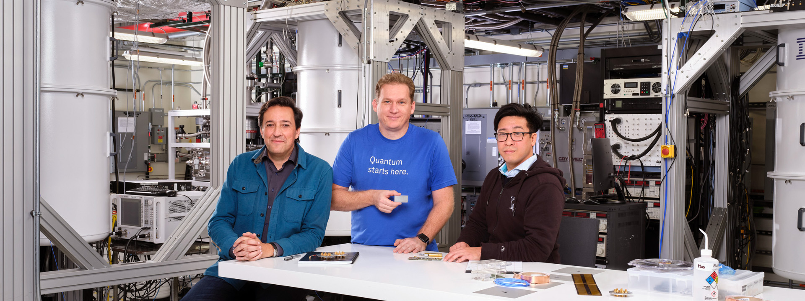
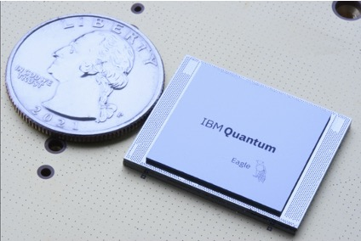
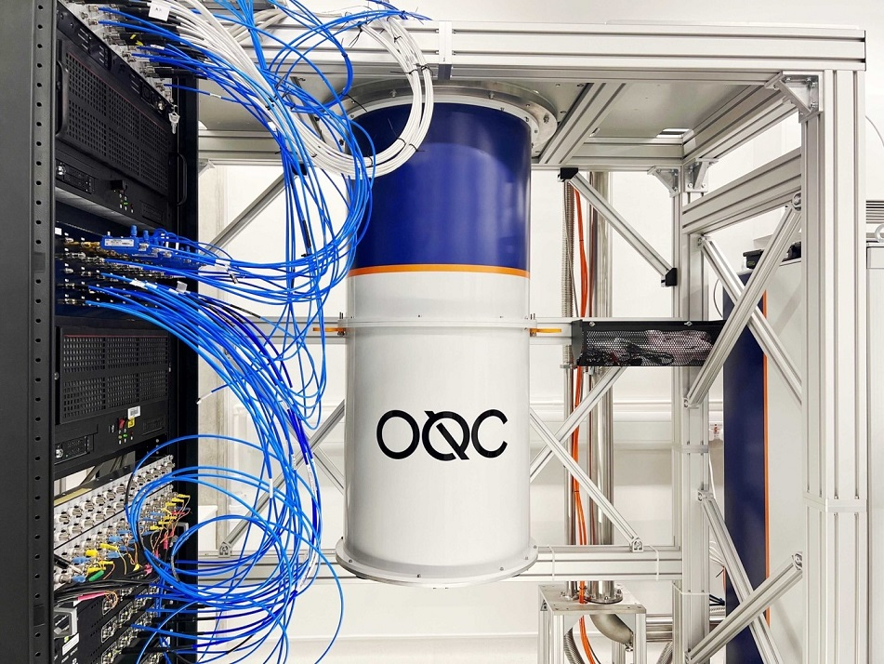
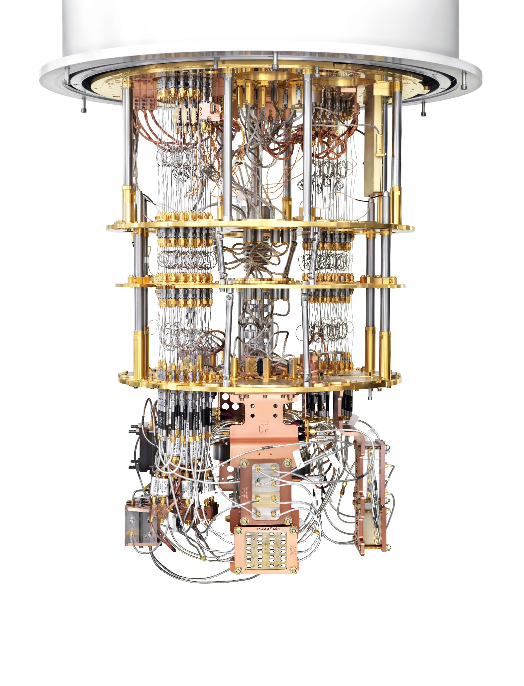
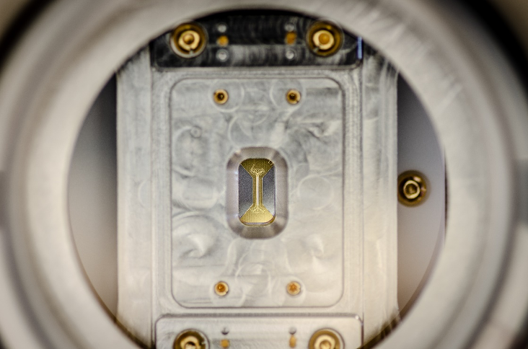
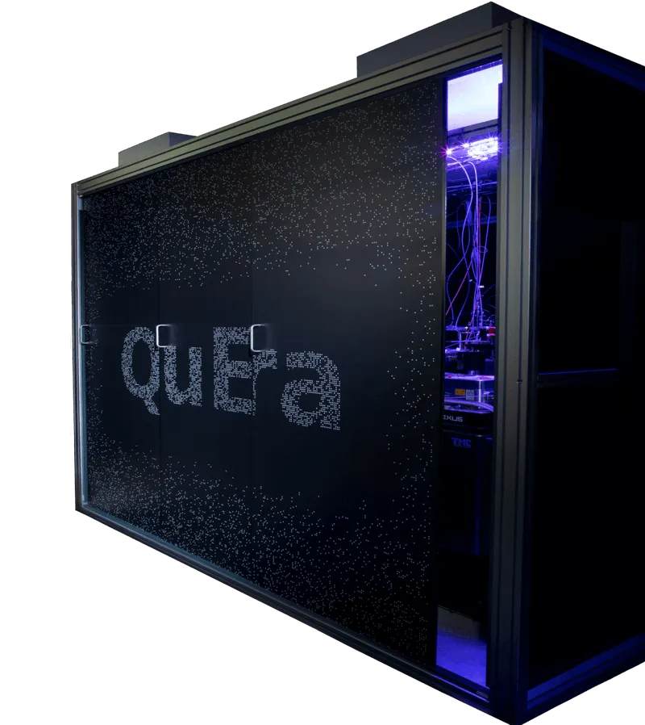
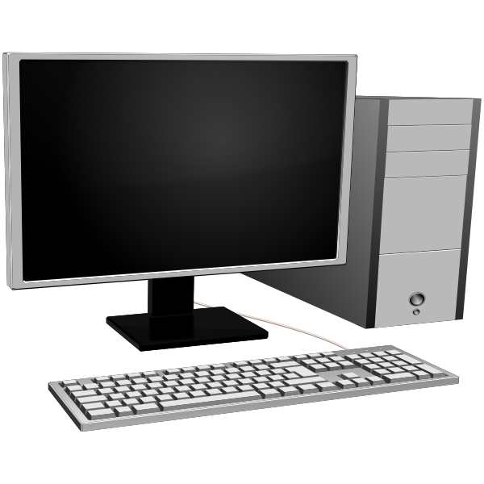
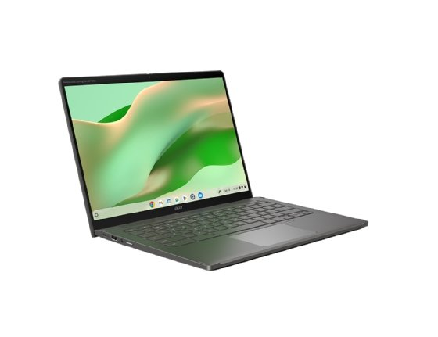
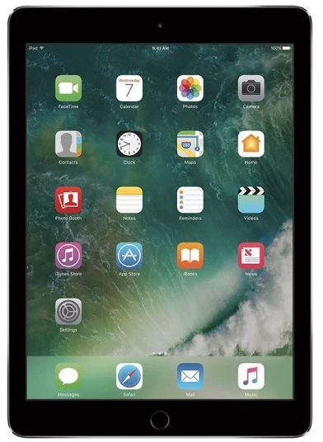
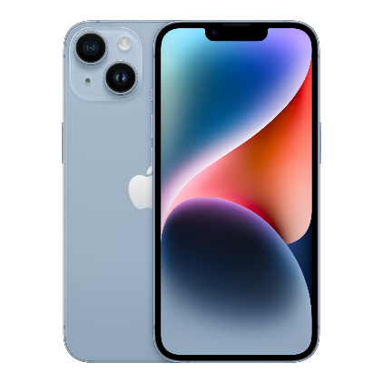
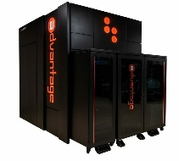
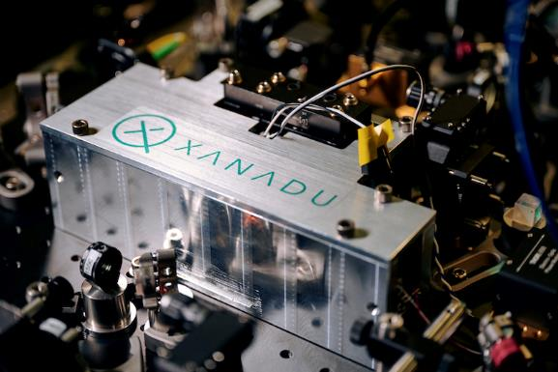
Classical Computers vs Quantum Computers
IBM Summit
Google Sycamore
Fujitsu Fugaku
IBM Q
USA DOE Frontier
OQC
IonQ
ion trap
Rigetti Aspen
QuEra
Neutral Atom
PC
Notebook
Pad
Phone
Xanadu Photonics
D-Wave
Quantum Annealer
Notes:
OQC Oxford Quantum Circuit

Slide 18
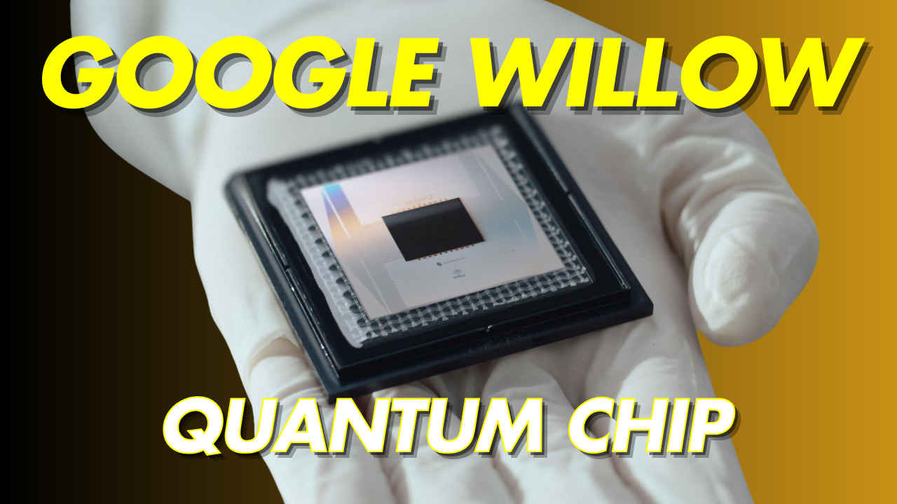
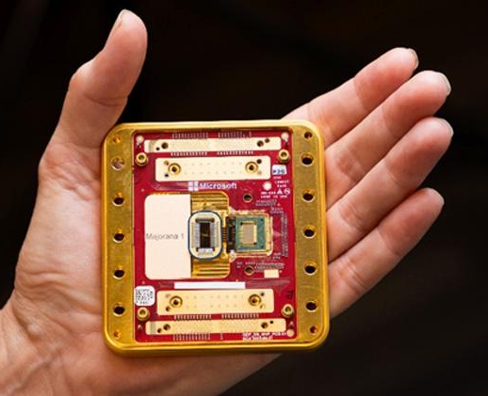
Microsoft Majorana 1
(8 topological qubits,
Feb. 2025)
Google Willow
(105 superconductor qubits, Dec. 2024)
Notes:
Google Willow 晶片介紹
Google 於 2024 年 12 月 9 日 透過 Quantum AI 部門發表了 Willow 量子計算晶片。這款處理器代表了量子計算領域的一大突破，特別是在 錯誤修正（error correction） 和 計算可擴展性（computational scalability） 方面取得了重大進展。
核心特性與成就（Key Features and Achievements）
量子位元架構（Qubit Architecture）
Willow 採用了 105 個超導 transmon 量子位元（superconducting transmon qubits），並以 正方形網格（square grid） 形式排列。這種設計能夠隨著量子位元數量增加 指數級增強計算能力（enhances computational power exponentially）。與其前代 Sycamore（53 qubits） 相比，Willow 的計算能力大幅提升。
來源：en.wikipedia.org
量子錯誤修正（Quantum Error Correction）
Willow 的一項重大突破是實現了 低於閾值的量子錯誤修正（below-threshold quantum error correction），這意味著錯誤率會隨著量子位元的增加而 指數級下降（reduces errors exponentially）。這解決了過去 近 30 年來（for nearly three decades） 量子計算領域的一大難題。
來源：blog.google
計算性能（Computational Performance）
Willow 在基準測試中完成了一項計算，僅耗時 不到五分鐘（under five minutes），而目前最快的超級電腦需要 10^25 年（10 septillion years） 才能完成這項運算，這遠超 宇宙的年齡（age of the Universe）。
來源：blog.google
影響與應用（Implications for Various Sectors）
Willow 晶片的技術突破將對多個領域帶來深遠影響，包括：
密碼學（Cryptography）
Willow 的強大運算能力使學術界和產業界開始討論 當前加密系統的未來（potential impact on current cryptographic systems）。然而，Google 估計，破解常見加密演算法（如 RSA）仍需至少 10 年時間（breaking widely used encryption methods is still at least a decade away）。
來源：en.wikipedia.org
人工智慧（Artificial Intelligence）
量子計算與 AI 結合後，可能會帶來 更強大的演算法與模型（more sophisticated algorithms and models），進一步提升機器學習和數據分析的能力。
來源：blog.google
總結（Conclusion）
Google 的 Willow 晶片標誌著 邁向實用量子計算（practical, large-scale quantum computing） 的重要一步。隨著量子錯誤修正技術的突破，量子計算將更接近解決目前 傳統計算機無法處理的複雜問題（solving complex problems beyond classical computers），並可能 徹底改變（revolutionize） 密碼學、人工智慧、材料科學等領域。
相關資訊：Google 發表新量子電腦晶片，突破 30 年來的量子錯誤修正挑戰
Microsoft Majorana 1 晶片：歷史與規格
歷史發展（Historical Development）
Microsoft 的 Majorana 1 晶片代表量子計算領域的重要突破，旨在解決長期以來量子位元（qubit）穩定性和可擴展性的挑戰。
馬約拉納費米子（Majorana Fermions） 的研究起源於 1930 年代，由義大利物理學家 Ettore Majorana 提出。這些粒子最獨特的特性在於 「它們同時是自己的反粒子（they are their own antiparticles）」，這使得它們在量子計算中的應用特別有吸引力。相較於傳統量子位元，基於馬約拉納費米子的量子位元能夠 降低環境噪聲影響（less susceptible to environmental disturbances），從而大幅減少計算錯誤率。
過去數十年來，Microsoft 持續投入研究，開發出適合支持這些奇異粒子的材料與架構，最終在 2025 年發表 Majorana 1 晶片。
來源：nypost.com
技術規格（Technical Specifications）
拓撲核心架構（Topological Core Architecture）
Majorana 1 採用了 拓撲量子位元（topological qubits），這些量子位元 比傳統量子位元更加穩定，且錯誤率更低（inherently more stable and less prone to errors）。這種架構為量子計算提供了可擴展性，未來可能在單一晶片上整合多達 100 萬個量子位元（potential to integrate up to one million qubits on a single chip）。
來源：azure.microsoft.com
材料組成（Material Composition）
Majorana 1 採用了 Microsoft 研發的新型材料 拓撲導體（topoconductor），這種材料結合了超導體（superconductor）和拓撲絕緣體（topological insulator）的特性，使其能夠觀察並控制馬約拉納粒子，從而提升量子位元的可靠性與可擴展性。
來源：plainconcepts.com
奈米線結構（Nanowire Structure）
Majorana 1 晶片的架構設計基於 鋁奈米線（aluminum nanowires），這些奈米線被排列成 「H 形結構（H-shaped structure）」。每個 H 形結構中包含 四個可控制的馬約拉納模式（four controllable Majorana modes），共同形成一個量子位元（qubit）。這種模組化設計可提高量子位元的可擴展性和整合能力。
來源：news.microsoft.com
數位控制機制（Digital Control Mechanism）
與許多依賴類比信號的量子系統不同，Majorana 1 採用了 數位電壓脈衝（digital voltage pulses） 來操控量子位元。這種方法類似於經典計算領域從類比轉向數位的過程，能夠提高量子運算的精確度與控制能力（offering improved precision and control in quantum operations）。
來源：medium.com
對量子計算的影響（Implications for Quantum Computing）
Majorana 1 晶片的推出，象徵著量子計算邁向 實用化與可擴展性（practical and scalable quantum systems） 的重要一步。透過 拓撲量子位元（topological qubits） 和 創新材料（novel materials），Microsoft 希望能克服目前量子計算的兩大挑戰：
量子位元相干性（qubit coherence）
錯誤修正（error correction）
此技術未來可能促進量子計算在各種領域的應用，包括：
密碼學（Cryptography）
透過 開發抗量子攻擊的加密技術（quantum-resistant encryption methods），提升資訊安全。
藥物研發（Drug Discovery）
利用量子計算來 模擬分子互動（simulating molecular interactions），加速新藥的發現與開發。
材料科學（Material Science）
幫助發現 具有特殊物理性質的新材料（discovering new materials with tailored properties），應用於工業和科技發展。
來源：reuters.com
總結（Conclusion）
Microsoft 的 Majorana 1 晶片不僅是一項技術突破，也象徵著量子計算的未來方向。其 基於拓撲量子位元的創新架構（innovative architecture based on topological qubits），可能大幅降低量子錯誤率，並開啟大規模量子計算機的可行性。隨著這項技術的進一步發展，量子計算將在未來數年內，從研究階段邁向 真正的商業化應用（commercial applications in the near future）。

Slide 19
Quantum Computer (QC) Classification
Category | Description | Examples
Universal QC | Capable of performing arbitrary quantum logic gate operations; can, in theory, simulate any quantum algorithm | * Gate-based QC (circuit model) - IBM Q systems (superconducting) - Google Sycamore and Willow (superconducting) - Rigetti Aspen (superconducting) - Oxford Quantum Circuits (OQC) (superconducting) - IonQ (trapped ion) - Quantinuum (Honeywell) (trapped ion) - Microsoft StationQ Majorana 1 (topological qubits)
Non-universal QC | Designed for specific problem types; cannot run all quantum algorithms | - D-Wave systems (quantum annealer for QUBO/Ising probs.) - QuEra Aquila (Neutral Atom) - Xanadu Boson sampling devices - Jiuzhang 1, and Jiuzhang 2 Boson sampling devices - One-way QC (measurement-based) - VQE-focused hardware
Notes:
Quera Computing 是一間美國量子科技公司，由哈佛大學與 MIT 的研究人員創立。
與 哈佛的 Mikhail Lukin 團隊、MIT 的 Vladan Vuletić 團隊 有深厚的技術背景。
Jiuzhang 1 在 2020 年發表，為全球繼 Google Sycamore 之後第二個聲稱實現 量子優勢 的平台（針對 Boson Sampling）。
Jiuzhang 2 在 2021 年大幅提升了光子操控的規模與穩定性，朝實用型 Boson QC 更進一步。
系統具備常溫運作、極高頻寬的光學平台優勢，但仍不具備普適量子運算能力。
Jiuzhang 系統（中國科學技術大學，潘建偉團隊）
中國科學技術大學（USTC）潘建偉團隊是中國量子科技的領導者之一。
其 Boson Sampling 平台命名為 「九章」（Jiuzhang），來源自中國古代數學經典《九章算術》。
系統基於多光子干涉的光學平台，用來展示量子優勢（Quantum Supremacy）。

Slide 20
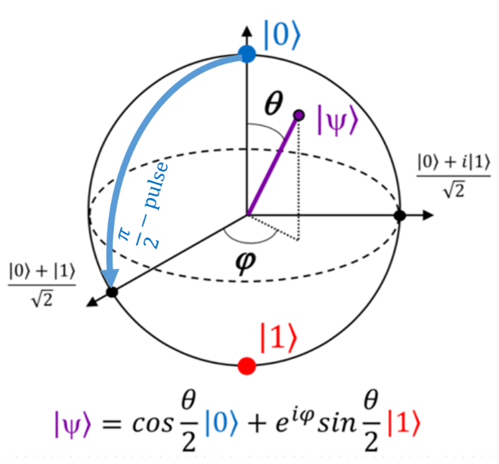
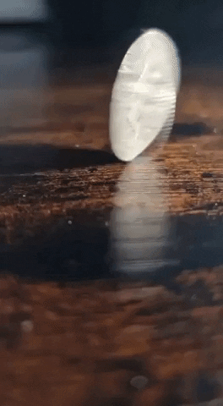
Spin Coin vs Bloch Sphere
Source: (Left) https://giphy.com/gifs/CrazyDetectors-choose-decide-kopf-oder-zahl-C4omPTb1RZBuMtKx4N
(Right) https://www.researchgate.net/figure/The-Bloch-sphere-provides-a-useful-means-of-visualizing-the-state-of-a-single-qubit-and_fig1_335028508

Slide 21



Visualization of quantum gates

Slide 22

Quantum Gate and Unitary Matrix
Source: https://en.wikipedia.org/wiki/Quantum_logic_gate#/media/File:Quantum_Logic_Gates.png, by Rxtreme, Dec. 2019, CC BY-SA 4.0.

Slide 23




The code of Bell-state (entanglement state)

Slide 24
Einstein vs Bohr
Quantum entanglement, introduced by Schrodinger and referred to as “spooky action at a distance” by Einstein, is very critical in quantum mechanics.
Einstein: “God doesn’t play dice" vs Bohr: “Stop telling God what to do."
In physics, action at a distance is the concept that an object can be affected without being physically touched by another object.
For example, regarding two entangled photons with opposite polarization, if one photon is observed (or measured) to be vertically polarized, then the other photon must be observed to be horizontally polarized.
Quantum entanglement
Source : https://www.quantamagazine.org/how-bells-theorem-proved-spooky-action-at-a-distance-is-real-20210720/
Notes:
ChatGPT:愛因斯坦與波爾的「世紀爭辯」是 20 世紀物理學中最著名的科學論戰之一，圍繞的是量子力學的基礎問題，特別是關於「不確定性原理」和量子力學詮釋的爭論。這場爭辯不僅涉及科學方法，也牽涉到對現實世界本質的哲學理解。
### 背景：
量子力學在 1920 年代發展起來，帶來了一套全新而革命性的物理理論，該理論描述了微觀世界中的原子和亞原子粒子的行為。尼爾斯·波爾（Niels Bohr）和其他物理學家主張「哥本哈根詮釋」，認為量子現象的結果是「概率性的」，即粒子的狀態在觀測之前是「不確定的」。波爾依據海森堡的不確定性原理，認為我們無法同時精確測量粒子的「位置」和「動量」，世界在某種程度上是不確定且隨機的。
### 愛因斯坦的反對：
愛因斯坦對量子力學的隨機性和不確定性持懷疑態度。他認為物理世界應該是確定的，所有現象都應該有一個明確的因果關係。他最著名的反對是那句話：「上帝不擲骰子」（God does not play dice），表達了他對量子力學隨機性的強烈異議。
### 爭辯的焦點：
1. **不確定性原理**：波爾認為這是物理現實的本質特徵，而愛因斯坦則認為不確定性只是我們對物理系統了解不足的反映，背後應該存在著「隱變量」（hidden variables），即尚未發現的決定論理論來解釋這些現象。
2. **EPR悖論**：愛因斯坦和他的同事於 1935 年提出了「EPR悖論」（愛因斯坦-波多爾斯基-羅森悖論），試圖證明量子力學是不完整的。他們認為量子糾纏現象，即兩個相距甚遠的粒子仍然能夠瞬時影響對方的狀態，是違反了相對論中關於訊息不能超光速傳播的原則。因此，量子力學應該只是部分描述了物理現實，並需要更完善的理論。
3. **波爾的回應**：波爾反駁說，愛因斯坦所指的「隱變量」並不存在，並強調量子系統在測量之前並沒有確定的物理狀態，而是處於「疊加態」。波爾認為，EPR悖論並沒有違反量子力學的預測，而是揭示了量子力學與傳統物理學對現實的不同理解。
### 爭辯的歷程：
這場爭辯在 1927 年和 1930 年的索爾維會議（Solvay Conferences）中達到高潮。在會議上，愛因斯坦設計了許多思想實驗來挑戰波爾的觀點，而波爾則逐一反駁，展現了深厚的理論功底。儘管爭辯激烈，兩位物理學家依然互相尊重。
### 最終結果：
雖然愛因斯坦在量子力學的基礎詮釋上沒能說服波爾和大多數物理學家，但他的懷疑促進了後來對量子理論的深入研究。1960 年代，貝爾不等式（Bell's theorem）和實驗檢驗證實了量子糾纏現象的真實性，進一步支持了波爾的哥本哈根詮釋。
總的來說，愛因斯坦與波爾的世紀爭辯並非簡單的對錯之爭，而是反映了物理學家對自然界本質的深刻思考與探索，並且對量子物理學的發展起到了重要的推動作用。
The "century debate" between Albert Einstein and Niels Bohr is one of the most famous scientific debates in 20th-century physics. It centered around the fundamental interpretation of quantum mechanics, especially concerning the **uncertainty principle** and the nature of reality at the quantum level. This debate highlighted not only scientific but also deep philosophical differences about the nature of the universe.
### Background:
Quantum mechanics emerged in the 1920s, introducing a revolutionary framework for understanding the behavior of atoms and subatomic particles. Niels Bohr, along with other physicists, advocated for the **Copenhagen interpretation**, which posited that quantum phenomena are inherently probabilistic. According to Bohr, quantum particles exist in a state of superposition until they are observed, at which point their state becomes definite. He based this on **Heisenberg's uncertainty principle**, which states that it is impossible to simultaneously know both the precise position and momentum of a particle.
### Einstein’s Opposition:
Einstein was deeply skeptical of the randomness and indeterminacy implied by quantum mechanics. He believed that physical reality should be governed by deterministic laws, where every effect has a clear cause. His famous quote, **"God does not play dice"**, reflected his discomfort with the idea that chance could play a fundamental role in the universe.
### Key Points of the Debate:
1. **Uncertainty Principle**: Bohr argued that uncertainty is an intrinsic feature of nature. Einstein, on the other hand, saw it as a sign of our incomplete understanding, believing there must be "hidden variables" that could account for the apparent randomness in quantum systems.
2. **EPR Paradox**: In 1935, Einstein, along with Boris Podolsky and Nathan Rosen, introduced the **EPR paradox** (Einstein-Podolsky-Rosen paradox), which sought to demonstrate that quantum mechanics was incomplete. They described a situation involving **quantum entanglement**, where two particles remain connected such that the state of one immediately affects the other, regardless of the distance between them. Einstein argued that this "spooky action at a distance" violated the principle of locality, suggesting that there must be a more complete theory than quantum mechanics.
3. **Bohr’s Response**: Bohr strongly defended quantum mechanics, countering that Einstein's criticisms misunderstood the nature of quantum phenomena. He argued that the quantum world cannot be described using classical physics concepts like causality or locality. According to Bohr, entangled particles do not violate any laws because quantum mechanics fundamentally redefines our understanding of reality.
### The Course of the Debate:
The debate reached its peak at the **Solvay Conferences** in 1927 and 1930, where Einstein presented various thought experiments to challenge Bohr’s views, and Bohr skillfully rebutted each of them. The debates were intense but respectful, with both scientists maintaining a high regard for each other.
### Outcome:
While Einstein was unable to convince Bohr or the majority of the physics community, his critiques spurred deeper investigations into the foundations of quantum mechanics. In the 1960s, **Bell’s theorem** and subsequent experiments confirmed the reality of quantum entanglement, supporting the Copenhagen interpretation and showing that no local hidden variable theory could explain quantum phenomena.
### Conclusion:
The Einstein-Bohr debate wasn’t about one being definitively right or wrong; rather, it was a profound exploration of the nature of reality. The dialogue between these two great physicists helped shape the development of quantum mechanics, pushing the boundaries of our understanding of the universe.

Slide 25



Multi-partite Entanglement: GHZ states
GHZ states are named after Greenberger, Horne, and Zeilinger, who were the first to study them in 1989. GHZ states are also known as “Schrödinger cat states” or just “cat states”.
Daniel Greenberg
Michael A. Horne
Anton Zeilinger
Notes:
「在有關量子糾纏的實驗，確立貝爾不等式的違背驗證以及開拓量子資訊科學」

Slide 26


GHZ quantum entanglement of n (n=3) qubits
GHZ quantum entanglement:
Source : Bhatia, A. S., & Saggi, M. K. (2018). Implementing entangled states on a quantum computer. arXiv preprint arXiv:1811.09833.

Slide 27

Multi-partite Entanglement: W states
The W state is named after Wolfgang Dür, who first reported the state together with Guifré Vidal, and Ignacio Cirac in 2000.
Wolfgang Dür
Notes:
[1] Cabello, Adán (February 5, 2002). "Bell's theorem with and without inequalities for the three-qubit Greenberger-Horne-Zeilinger and W states". Physical Review A. 65 (3): 032108. arXiv:quant-ph/0107146. doi:10.1103/PhysRevA.65.032108. ISSN 1050-2947.
[2] W. Dür; G. Vidal & J. I. Cirac (2000). "Three qubits can be entangled in two inequivalent ways". Phys. Rev. A. 62 (6): 062314. arXiv:quant-ph/0005115. Bibcode:2000PhRvA..62f2314D. doi:10.1103/PhysRevA.62.062314. S2CID 16636159.

Slide 28


W quantum entanglement of n (n=3) qubit
W quantum entanglement:
Source : Bhatia, A. S., & Saggi, M. K. (2018). Implementing entangled states on a quantum computer. arXiv preprint arXiv:1811.09833.
Notes:
1] Cabello, Adán (February 5, 2002). "Bell's theorem with and without inequalities for the three-qubit Greenberger-Horne-Zeilinger and W states". Physical Review A. 65 (3): 032108. arXiv:quant-ph/0107146. doi:10.1103/PhysRevA.65.032108. ISSN 1050-2947.
[2] W. Dür; G. Vidal & J. I. Cirac (2000). "Three qubits can be entangled in two inequivalent ways". Phys. Rev. A. 62 (6): 062314. arXiv:quant-ph/0005115. Bibcode:2000PhRvA..62f2314D. doi:10.1103/PhysRevA.62.062314. S2CID 16636159.

Slide 29

Multi-partite Entanglement: Dicke states
The Dicke state is named after Robert Henry Dicke, who first reported the state in 1954.
Robert Henry Dicke

Slide 30



Dicke quantum entanglement of n (n=3) qubits
Dicke quantum entanglement:
Hamming weight HW(x)=k: bitstring x has k 1s.
E.G.:
Source: A. Bartschi and S. Eidenbenz, “Deterministic preparation of Dicke states,” in International Symposium on Fundamentals of Computation Theory. Springer, 2019, pp. 126–139. (also from https://arxiv.org/pdf/1904.07358.pdf)

Slide 31

Quantum internet (Quantum Internet)
Source:A. Singh, K. Dev, H. Siljak, H. D. Joshi, and M. Magarini, “Quantum internet—applications, functionalities, enabling technologies, challenges, and research directions,” IEEE Communications Surveys & Tutorials, 23(4), pp. 2218-2247, 2021.
Notes:
目前網際網路的資訊安全，受到量子電腦計算能力的威脅。而現今網際網路大量的使用光纖來建立通信通道來傳 送位元資料。因為光子可以用來表示量子位元，因此我們恰好可以藉由光纖連線來建立量子通道(quantum channel)以傳送量子位元疊加態，並進一步建構量子網際網路(quantum Internet or quantum internet)，解除這個威脅。

Slide 32
Quantum Entanglement Applications
Quantum teleportation
Superdense coding
Quantum secret sharing
Quantum Byzantine agreement
Quantum cryptography
Quantum key distribution with entanglement (E91 Protocol)
Quantum repeater (with entanglement swap)
Quantum networks
Quantum internet
Distributed quantum computing systems
……

Slide 33
Outline
Classical Computers vs Quantum Computers
Quantum Algorithms
Concluding Remarks

Slide 34

Quantum Supremacy (Advantage)
To demonstrate that a programmable quantum device can solve a problem that no classical computer can solve in any feasible amount of time (irrespective of the usefulness of the problem). (By Wiki)
A paper by Google’s researchers published in Nature claimed to reach “quantum supremacy” in Sept. 2019. It claimed that their quantum computer Sycamore was able to perform a calculation in 200 seconds that would take IBM Summit, the fastest super computer at that time, approximately 10,000 years.
Notes:
ChatGPT:
Google 2019 量子霸權實驗
目標：
Google 設計了一個特定的問題，要求計算「量子電路」對於不同 位元串（bitstrings） 的隨機輸出機率分布。由於量子干涉（Quantum Interference），某些位元串的機率較高，透過大量取樣可以驗證量子計算的正確性。
1. 背景與動機
傳統電腦依靠確定性的計算步驟，但量子計算機利用量子力學的特性（如疊加態與量子糾纏），可在某些問題上實現指數級加速。
量子霸權的概念：指量子電腦可以在「某些特定問題」上超越最強大的傳統超級電腦。
Google 設計的這個問題「量子電路採樣（Quantum Circuit Sampling）」就是一個難以模擬的問題。
2. 實驗方法
Google 透過以下步驟進行實驗：
(1) 建立「量子電路」
使用 53 量子位元（Qubits） 的 Sycamore 量子處理器。
構造一個深度為 20 的隨機量子電路，每個量子位元應用多個量子邏輯閘（Quantum Gates）。
這樣的量子電路可產生複雜的量子疊加態，使得某些位元串出現的機率較高。
(2) 執行量子計算
讓 Sycamore 量子處理器運行這個量子電路一百萬次，生成 100 萬個隨機位元串（例如 000101...）。
由於量子干涉，某些特定位元串的發生機率較高，而不是均勻分布。
(3) 驗證結果
Google 使用 經典超級電腦 來計算這些位元串的機率分布，並比較與 Sycamore 產生的結果。
由於傳統計算機需要處理 2^53 ≈ 9 × 10^15 種可能性，這個模擬變得極其困難。
但 Google 找到了一種近似驗證的方法，證實了 Sycamore 生成的結果與量子理論預測一致，確保系統高保真度（High Fidelity）。
3. 主要結果
量子優勢的突破：
Google 的 Sycamore 量子處理器 僅用 200 秒 完成計算！
傳統超級電腦（如 IBM Summit）則需要 約 1 萬年 才能完成相同計算。
這證明在某些問題上，量子計算可以超越傳統計算機。
驗證量子干涉的影響：
若沒有量子干涉，每個位元串應該均勻分布。
但 Sycamore 生成的結果顯示，某些位元串明顯更常出現，符合理論預測。
4. 意義與影響
首個量子霸權的證明：這是第一次有明確證據顯示量子計算機在某些特定問題上超越了傳統計算機。
推動量子計算發展：雖然目前的應用仍受限，但這項實驗證明量子計算的可行性，促進量子硬體與演算法的研究。
IBM 的反駁：IBM 認為，若使用最佳化的經典演算法與超級計算機，這個問題可以在幾天內解決，但仍無法匹敵量子計算機的速度。
https://www.bnext.com.tw/article/57302/google-quantum-supremacy
2019年9月20日，美國NASA意外刊出了Google量子運算的研究論文，其中提及Google所研發的Sycamore（梧桐樹）量子電腦，竟僅花200秒就可完成全球最強超級電腦所需耗時1萬年的複雜運算任務，引起科學界一片譁然。眾說紛紜之際，該論文卻又緊急下架，直至10月23日才又正式在《Nature》期刊上重新發布。
Google官方宣稱該項技術的突破，可媲美1903年萊特兄弟發明全球第一架飛行器的光榮時刻，象徵人類科技史上的「Hello Quantum World !」，證明「量子霸權（Quantum Supremacy）」不再是神話，充滿量子科技的未來世界指日可待。
Google宣稱「量子世界」來到，用200秒完成超級電腦運算1萬年的任務
「量子電腦」的概念在1980年代初期由美國諾貝爾物理學獎得主Richard Feynman首度提出，運用量子力學原理所設計的「可逆計算」電腦模型，相較古典電腦具有指數級別的「超高速運算優越性」。
Google身為世界投入量子電腦的先驅，埋首量子領域13年，其最新研發的超導體量子處理器Sycamore，具有53個量子位元（原6×9二維陣列、其中1個失效），共可儲存2^53（≈1016=9.7千萬億）的位元串數據量。
為了證明在「量子霸權」的能力，Google設計了一項特殊問題：求解「量子電路」隨機輸出任意位元串的亂數分布機率，例如{0000101…}。由於量子干涉性（Quantum Interference），某些位元串的發生機率會較高，可藉由100萬次取樣運算，確保系統高保真度。該實驗同時以美國能源部的超級電腦Summit模擬量子電路作為對照組，比較兩者的運算結果是否相符與各自所需執行時間。
實際上，兩者之間差距為何？在初始模擬若干量子位元時，超級電腦Summit的運算能力遊刃有餘，與量子電腦Sycamore的運算時間相差無幾。但隨著量子位元數目以及取樣次數的漸進增加，系統複雜度大幅提升，兩者的時間差距呈現指數級擴大，最終Sycamore量子電腦僅花200秒便完成2^53個隨機亂數的發生概率，但推估Summit超級電腦完成同樣工作需耗時達1萬年！Google的測試證明，使用量子電腦可實現過去古典電腦所難以企及的問題，故主張達成「量子霸權」。
IBM暗諷Google「量子霸權」說法過於浮誇，且解決的問題不具有任何實用性
Google的研究為科研界投下了一顆震撼彈，但另一量子電腦巨頭IBM卻反對這個說法，在去年10月22日發文嚴正駁斥Google「量子霸權」的真實性。
IBM表示，Google假定的演算法並未充分發揮超級電腦的運算優勢，經過IBM團隊重新修正與驗證之後，預估超級電腦的運算時間將從1萬年大幅縮減至2.5天。因此，IBM主張用超級電腦運算此項問題並非難以企及，不應該視此為達成了「量子霸權」。同時，IBM認為量子電腦與超級電腦各有所長，兩者應互為協同合作關係，且發展量子電腦並非要取代古典電腦，暗諷Google說法過於誇大。
來源：Boykov via shutterstock
不讓Google做霸權美夢，IBM也積極投入量子電腦的研發。
此外，另有專家主張Google所設計的隨機亂數問題相當偏頗，頂多證明其高速運算效能，但距離社會大眾引頸期盼量子電腦能真正解決實用問題的理想情境，如預測氣候變化、推薦藥物最佳成分組合等，仍有一大段差距。
同時，既然超級電腦仍可費時解答Google所設計的問題，那麼實際情況並非「量子霸權」所稱「量子電腦可以解決古典電腦永遠無法處理的問題」，而更接近「量子優勢」所稱「量子電腦明顯擁有比古典電腦更快的運算能力」，因此削弱了Google刻意塑造「量子霸權」的神話地位。
「量子時代」曙光乍現，但商業應用尚處於萌芽期
儘管Google是否達到「量子霸權」仍備受爭議，但無可否認的是，相關研究的確大幅縮短了運算時間，驗證了量子電腦的未來發展潛力。正如同萊特兄弟飛機首航12秒、蘇聯首顆人造衛星Sputnik升空一般，當下雖未能證明有何實際應用，卻為下一個工業時代畫下新的起點。
不過，50個量子位元仍不足以解決現實世界的量子問題，這僅是超級電腦可以模擬單一個苯環分子結構狀態的程度。後續尚有如何發展實用的量子演算法、提高量子位元數目、延長相干時間、容錯與降低功耗等挑戰，甚至與古典電腦混合使用的新課題，可以預見這是遙遠的未來，而商業應用研究正處在早期的起步階段而已。

Slide 35


Shor’s Algorithm
Shor's algorithm was proposed by Peter Shor in 1994.
It can solve the semiprime factorization (SPF) problem and the discrete logarithm (DL) problem with polynomial time complexity.
It is exponentially faster than the best currently-known algorithm running on a classical computer for factoring integers.
Thus, it poses a serious challenge to popular public key cryptographic systems based on the hardness for solving the SPF, the DL or elliptic curve DL (ECDL) problems, such as the Rivest-Shamir-Adleman (RSA), Diffie-Hellman (DH), and ElGamal cryptosystems.
Photo Source: https://en.wikipedia.org/wiki/Peter_Shor#/media/File:Peter_Shor_2017_Dirac_Medal_Award_Ceremony.png
Peter W. Shor, “Algorithms for quantum computation: discrete logarithms and factoring,” in Proceedings 35th IEEE annual symposium on foundations of computer science, pp. 124-134, 1994..
Notes:
一般數域篩選法（General Number Field Sieve, GNFS）
這是目前已知最快的古典演算法，時間複雜度為：
O(exp⁡(c(log⁡N)1/3(log⁡log⁡N)2/3))O\left(\exp\left(c (\log N)^{1/3} (\log \log N)^{2/3} \right)\right)O(exp(c(logN)1/3(loglogN)2/3))
Shor’s algorithm, used for integer factorization, has a time complexity of O((\log N)^3), where N is the integer to be factored. This is exponentially faster than the best-known classical algorithms.
Classical Factorization Algorithms
The best classical factorization algorithms include:
General Number Field Sieve (GNFS) – The fastest known classical algorithm for large integers, with time complexity:
O(exp⁡(c(log⁡N)1/3(log⁡log⁡N)2/3))O\left(\exp\left(c (\log N)^{1/3} (\log \log N)^{2/3} \right)\right) where cc is a constant.
Quadratic Sieve (QS) – A suboptimal but still efficient classical method, with complexity:
O(exp⁡(c(log⁡N)1/2(log⁡log⁡N)1/2))O\left(\exp\left(c (\log N)^{1/2} (\log \log N)^{1/2} \right)\right) which is worse than GNFS for very large numbers.
Comparison: Shor’s Algorithm vs. GNFS
Shor’s algorithm: Polynomial time O((log⁡N)3)O((\log N)^3).
GNFS: Sub-exponential time O(exp⁡((log⁡N)1/3))O(\exp((\log N)^{1/3})).
Since GNFS is sub-exponential and Shor's algorithm is polynomial, this represents an exponential speedup over the best classical methods.
This is why Shor’s algorithm poses a serious threat to RSA encryption, which relies on the hardness of integer factorization.
Shor’s algorithm, used for integer factorization, has a time complexity of O((log⁡N)3)O((\log N)^3)O((logN)3), where NNN is the integer to be factored. This is exponentially faster than the best-known classical algorithms.
Classical Factorization Algorithms
The best classical factorization algorithms include:
General Number Field Sieve (GNFS) – The fastest known classical algorithm for large integers, with time complexity:
O(exp⁡(c(log⁡N)1/3(log⁡log⁡N)2/3))O\left(\exp\left(c (\log N)^{1/3} (\log \log N)^{2/3} \right)\right)O(exp(c(logN)1/3(loglogN)2/3)) where ccc is a constant.
Quadratic Sieve (QS) – A suboptimal but still efficient classical method, with complexity:
O(exp⁡(c(log⁡N)1/2(log⁡log⁡N)1/2))O\left(\exp\left(c (\log N)^{1/2} (\log \log N)^{1/2} \right)\right)O(exp(c(logN)1/2(loglogN)1/2)) which is worse than GNFS for very large numbers.
Comparison: Shor’s Algorithm vs. GNFS
Shor’s algorithm: Polynomial time O((log⁡N)3)O((\log N)^3)O((logN)3).
GNFS: Sub-exponential time O(exp⁡((log⁡N)1/3))O(\exp((\log N)^{1/3}))O(exp((logN)1/3)).
Since GNFS is sub-exponential and Shor's algorithm is polynomial, this represents an exponential speedup over the best classical methods.
This is why Shor’s algorithm poses a serious threat to RSA encryption, which relies on the hardness of integer factorization.
Wiki: Peter Shor (born August 14, 1959) is an American professor of applied mathematics at MIT. He is known for his work on quantum computation, in particular for devising Shor's algorithm, a quantum algorithm proposed in 1994 for factoring exponentially faster than the best currently-known algorithm running on a classical computer.

Slide 36


Slide 37

FT: from time domain to frequency domain

Slide 38

Light -> Prism -> Spectrum vs
Signal (or series)-> FT -> Spectrum

Slide 39


Quantum Fourier Transform (QFT):
From computation basis to Fourier basis

Slide 40

Formula of QFT

Slide 41

QFT Circuit of 4 Qubits

Slide 42

QFT⁻¹ Circuit of 4 Qubits

Slide 43

MIT vs MIT
From Rivest, Shamir, and Adleman, three MIT professors, to Shor, an MIT professor
From RSA cryptography to Shor’s algorithm
From classical cryptography to post quantum cryptography (PQC)
From blockchain to quantum-safe blockchain
Source: Wikipedia
Source: Wikipedia

Slide 44

QD資
Notes:
Picture is produced by Co-Pilot
ChatGPT:
後量子密碼學（Post-Quantum Cryptography, PQC）
後量子密碼學是指能夠抵抗量子電腦攻擊的密碼學技術。傳統的公鑰加密演算法（如 RSA、ECC）依賴於數學難題（如大數質因數分解、橢圓曲線離散對數問題），這些問題對經典電腦來說極難破解，但量子電腦可以利用Shor's 演算法有效地解開，導致這些傳統演算法失效。
為了應對這種風險，學界與產業界正在開發新的密碼系統，這些系統仍然能在傳統電腦上運行，但即使未來有強大的量子電腦，也難以破解。
常見的後量子密碼學類別
後量子密碼學主要基於一些對量子電腦仍然難以破解的數學難題，常見類別包括：
格基（Lattice-based）密碼學
以「最近向量問題（SVP）」或「最短向量問題（CVP）」等困難問題為基礎。
代表演算法：NTRU、Kyber（NIST PQC 標準化的公鑰加密演算法）、Dilithium（數位簽章）。
優勢：計算效率高、適用於多種場景。
碼理論（Code-based）密碼學
依賴於糾錯碼（如 Goppa code）的破解困難度。
代表演算法：McEliece（自 1978 年提出以來仍未被攻破）。
優勢：高度安全，但密鑰尺寸較大。
多變數多項式（Multivariate-quadratic）密碼學
基於解多變數二次方程組的困難度。
代表演算法：Rainbow（數位簽章）。
優勢：簽名速度快，但安全性仍有爭議。
雜湊（Hash-based）密碼學
主要用於數位簽章，如 Lamport 簽章、SPHINCS+。
優勢：基於已知安全的雜湊函數，安全性強，但簽名尺寸大。
同源（Isogeny-based）密碼學
依賴於橢圓曲線同源映射（Isogeny）。
代表演算法：SIKE（已被攻破）。
優勢：密鑰尺寸小，但部分演算法安全性受挑戰。
NIST 後量子密碼學標準化
美國國家標準技術研究院（NIST）正在主導後量子密碼學標準化，已經選出以下主要演算法作為標準：
公鑰加密：Kyber
數位簽章：Dilithium、Falcon、SPHINCS+
這些演算法將逐步取代 RSA 與 ECC，確保在量子時代仍能提供安全的加密與身份驗證機制。
後量子密碼學 vs 量子密碼學
後量子密碼學（PQC）：基於數學難題，在傳統與量子時代都能運行。
量子密碼學（Quantum Cryptography）：利用量子力學原理（如量子金鑰分發 QKD）來保證安全。
後量子密碼學是目前更實際的解法，因為它不需要量子通訊基礎設施，可以直接應用於現有的網路與系統。
結論
隨著量子計算的進展，現行加密技術可能變得不安全，後量子密碼學的發展與標準化對於未來資訊安全至關重要。企業與政府應逐步關注並過渡到這些新技術，以確保長期的數據保密性。

Slide 45


Synthesize an image showing a serious man with a sign “Q-Day is Coming!” in a large crowd, looking serious and horrified.

Slide 46


Synthesize an image showing a serious man with a sign “Y2Q is Coming!” in a large crowd, looking serious and horrified.

Slide 47


Roadmap for a transition to PQC
Source: https://www.dhs.gov/publication/preparing-post-quantum-cryptography-infographic
Notes:
ChatGPT:
NIST 的 **後量子密碼學標準（Post-Quantum Cryptography, PQC）** 旨在制定能夠抵抗 **量子計算（Quantum Computing）** 攻擊的加密演算法，以確保數據安全性。由於傳統的 **公鑰密碼（Public-Key Cryptography）**（如 RSA、ECC）容易被 **Shor 演算法（Shor’s Algorithm）** 在 **量子電腦（Quantum Computer）** 上高效破解，NIST 自 2016 年開始推動 **PQC 標準化（PQC Standardization）**，以確保未來的密碼系統能抵禦量子威脅。
### NIST PQC 標準的四個主要階段：
1. **候選演算法徵集（Call for Proposals）**（2016）
- NIST 在 2016 年公開徵求抗量子加密演算法，吸引來自世界各地的密碼學專家提交方案。
2. **第一輪候選演算法（Round 1 Candidates）**（2017-2019）
- 共有 **69 種演算法** 進入第一輪，涵蓋 **密碼系統（Cryptosystem）** 的三大類：
- **公鑰加密（Public-Key Encryption）** 和 **密鑰交換（Key Exchange）**
- **數位簽章（Digital Signature）**
3. **第二輪候選演算法（Round 2 Candidates）**（2019-2020）
- 篩選後剩下 **26 種演算法** 進入第二輪，NIST 根據安全性、效能和實作成本進行評估。
4. **第三輪候選演算法（Round 3 Finalists）**（2020-2022）
- NIST 於 2022 年 7 月公布了最終選定的 **四種標準化演算法（Standardized Algorithms）**，包括：
- **Kyber**（公鑰加密與密鑰交換）
- **Dilithium**（數位簽章）
- **Falcon**（數位簽章）
- **SPHINCS+**（數位簽章）
- 另外 **4 種額外候選演算法（Alternative Candidates）** 仍在評估中，以備未來發展之需。
### 影響與應用：
- **政府與企業** 需更新其 **公鑰基礎設施（Public Key Infrastructure, PKI）**，以適應新的 PQC 標準。
- **TLS/SSL 安全協議（TLS/SSL Security Protocols）**、**VPN（Virtual Private Network）**、**區塊鏈（Blockchain）** 和 **身份驗證（Authentication）** 等系統將逐步採用 PQC。
- **美國聯邦機構** 須遵守 **NIST SP 800-208 指南**，逐步轉向量子安全密碼。
隨著量子技術的發展，NIST PQC 標準將成為未來數據保護的重要基礎，確保資訊安全能夠持續應對量子計算的挑戰。
NIST PQC 標準演算法介紹
NIST 在 2022 年 7 月宣布了四種標準化的 後量子密碼學（Post-Quantum Cryptography, PQC） 演算法，這些演算法能夠在 量子計算機（Quantum Computer） 的攻擊下提供安全性，確保未來的 公鑰加密（Public-Key Encryption） 和 數位簽章（Digital Signature） 系統的安全性。
1. Kyber（公鑰加密與密鑰交換）
概述
Kyber 是一種基於 格理論（Lattice-Based Cryptography） 的 公鑰加密與密鑰交換（Key Encapsulation Mechanism, KEM） 演算法，適用於加密機密資料及安全密鑰交換。
特點
安全性來源：基於 模格問題（Module Learning with Errors, Module-LWE），此問題在經典電腦和量子電腦上都難以求解。
高效能：密鑰生成、加密和解密速度快，且計算資源需求低，適用於嵌入式裝置與 IoT。
短密鑰長度：相較於傳統的 RSA 和 ECC，Kyber 在提供相同安全性的情況下，公鑰和密文的大小較小。
應用場景
TLS/SSL 安全協議中的密鑰交換（用於 HTTPS 加密流量）
VPN（Virtual Private Network）
端對端加密通訊（如電子郵件加密、即時訊息加密）
2. Dilithium（數位簽章）
概述
Dilithium 是一種基於 格理論（Lattice-Based Cryptography） 的數位簽章演算法，提供高度安全性和高效能的簽章與驗證。
特點
安全性來源：基於 模格問題（Module-LWE 和 Module-SIS），這些問題難以被量子電腦破解。
簽章速度快：Dilithium 的簽章與驗證速度優於許多傳統數位簽章演算法，如 RSA 和 ECDSA。
密鑰大小適中：簽章比傳統 RSA 短，驗證速度比 Falcon 快，適合多數應用場景。
抗量子攻擊：在 NIST PQC 標準化競賽中表現穩定，具有極高的安全性。
應用場景
軟體與韌體簽章（確保軟體未被篡改）
數位憑證（如 SSL/TLS、電子護照）
區塊鏈技術（提供抗量子簽章保護）
3. Falcon（數位簽章）
概述
Falcon 是另一種基於 格理論（Lattice-Based Cryptography） 的數位簽章演算法，特別適用於需要短簽章大小和高效驗證的應用。
特點
安全性來源：基於 短向量問題（Short Integer Solution, SIS），難以破解。
極短的簽章大小：比 Dilithium 更小，適合資源受限的應用。
驗證速度快：Falcon 的驗證速度優於 Dilithium，但簽署速度較慢。
數學基礎強：使用傅立葉變換（FFT）來優化簽章計算，使其更加高效。
應用場景
嵌入式系統（IoT 裝置、智能卡）
區塊鏈與智慧合約（降低存儲與計算成本）
電子簽章（文件認證、電子交易）
4. SPHINCS+（數位簽章）
概述
SPHINCS+ 是基於 雜湊函數（Hash-Based Cryptography） 的數位簽章演算法，與基於格的 Dilithium 和 Falcon 不同，提供了額外的安全性保證。
特點
安全性來源：基於 哈希樹（Merkle Tree） 和 樹狀簽章技術（Few-Time Signature, FTS & One-Time Signature, OTS），不依賴於難解的數學問題。
抗所有已知攻擊：即使未來格理論演算法遭破解，SPHINCS+ 仍然安全。
較大的簽章大小：相較於 Falcon 和 Dilithium，SPHINCS+ 簽章較長，但計算速度穩定。
應用場景
高安全性場景（如政府、軍事、長期存檔）
關鍵基礎設施（Critical Infrastructure）
量子抗性最高的應用（即使格理論演算法失效，SPHINCS+ 仍安全）
U.S. Department of Homeland Security (DHS) 國土安全部
Source: https://www.dhs.gov/publication/preparing-post-quantum-cryptography-infographic
PREPARING FOR POST-QUANTUM CRYPTOGRAPHY
Through our partnership with NIST, DHS created a
roadmap for those organizations who should be taking
action now to prepare for a transition to post-quantum
cryptography. This guide will help organizations create
effective plans to ensure the continued security of their
essential data against the post-quantum threat and
prepare for the transition to the new post-quantum
cryptography standard when published by NIST.

Slide 48



Grover’s Algorithm
Grover's algorithm was proposed by Lov k. Grover in 1996.
It is a quantum search algorithm that finds a target item in an unstructured (unsorted) database with O($\sqrt{2^{n}}$) queries instead of O($2^{n}$) in classical search algorithms, where n is the number of (qu)bits representing indices. (Quadratic speedup)
It uses quantum superposition to explore all possible states simultaneously and applies an oracle function to mark (invert the phase of) the correct solution.
The Grover diffusion operator (diffuser) amplifies the probability amplitude of the marked state, increasing the likelihood of measuring the correct answer after O($\sqrt{2^{n}}$) iterations.
It is widely used in database search, cryptanalysis, and combinatorial optimization, etc.
Lov K. Grover, “A fast quantum mechanical algorithm for database search,” in Proceedings of the twenty-eighth annual ACM symposium on Theory of computing, pp. 212-219, 1996.
Notes:
Grover's algorithm is a quantum search algorithm that finds a target item in an unstructured database with O(N)O(\sqrt{N}) queries instead of O(N)O(N) in classical search.
It uses quantum superposition to explore all possible states simultaneously and applies an oracle function to mark the correct solution.
The Grover diffusion operator amplifies the probability of the marked state, increasing the likelihood of measuring the correct answer after O(N)O(\sqrt{N}) iterations.
This algorithm is widely used in database search, cryptanalysis, and combinatorial optimization, demonstrating a significant speedup over classical methods.

Slide 49



Grover’s Algorithm (Con’t)
Exact Cover Problem:
Universal set U: {𝑢₀,𝑢₁,𝑢₂}
Collection C of sets: {𝑠₀, 𝑠₁, 𝑠₂, 𝑠₃}, where 𝑠₀={𝑢₀},
𝑠₁={𝑢₁}, 𝑠₂={𝑢₂} and 𝑠₃={𝑢₀, 𝑢₁, 𝑢₂}.
Solutions: {𝑠₀, 𝑠₁, 𝑠₂} and {𝑠₃}.
Notes:
Grover's algorithm is a quantum search algorithm that finds a target item in an unstructured database with O(N)O(\sqrt{N}) queries instead of O(N)O(N) in classical search.
It uses quantum superposition to explore all possible states simultaneously and applies an oracle function to mark the correct solution.
The Grover diffusion operator amplifies the probability of the marked state, increasing the likelihood of measuring the correct answer after O(N)O(\sqrt{N}) iterations.
This algorithm is widely used in database search, cryptanalysis, and combinatorial optimization, demonstrating a significant speedup over classical methods.

Slide 50



P, NP, NPC, NP-hard, and BQP
Notes:
The Turing Halting Problem is the question of whether a given Turing machine (or computer program) will halt (stop) or run forever on a given input. Alan Turing proved in 1936 that this problem is undecidable, meaning that no general algorithm can solve it for all possible program-input pairs.
Formal Definition
Given a Turing machine M and an input w, the halting problem asks whether MM will eventually halt when run on ww. Formally, define the function:
H(M,w)={1,if M halts on w0,if M runs forever on wH(M, w) = \begin{cases} 1, & \text{if } M \text{ halts on } w \\ 0, & \text{if } M \text{ runs forever on } w \end{cases} Turing proved that there is no algorithm that can compute H(M,w)H(M, w) for all possible MM and ww.
Proof by Contradiction (Diagonalization Argument)
Turing's proof is based on self-referential paradox:
Assume there exists a universal algorithm H(M,w)H(M, w) that correctly determines whether any machine halts.
Construct a new machine M′ that:
Takes its own description as input.
Runs H(M′,M′)H(M', M').
If H(M′,M′)=1H(M', M') = 1 (halts), then M′M' enters an infinite loop.
If H(M′,M′)=0H(M', M') = 0 (does not halt), then M′M' halts.
This creates a contradiction: If M′M' halts, it must loop forever, and if it loops forever, it must halt.
Therefore, H(M,w)H(M, w) cannot exist.
Implications
Limits of Computation: Some problems cannot be solved by any algorithm.
Undecidable Problems: Many problems (e.g., proving a program is bug-free) are reducible to the halting problem.
Rice’s Theorem: Any non-trivial property of a Turing machine’s behavior is undecidable.
The halting problem is a fundamental result in computability theory, showing that there exist inherent limits to what can be computed.
Definition of BQP (Bounded-Error Quantum Polynomial Time)
BQP is the class of decision problems that can be solved efficiently by a quantum computer with a probability of error bounded away from 50%. Formally:
A language LLL belongs to BQP if there exists a quantum polynomial-time algorithm (quantum circuit) that takes an input xxx of size nnn and produces a correct answer with high probability.
The algorithm must run in polynomial time (i.e., O(poly(n))O(\text{poly}(n))O(poly(n))).
The probability of getting the correct answer must be at least 2/3\frac{2}{3}​ (for a YES or NO answer).
Mathematically, a language LLL is in BQP if there exists a polynomial-time quantum algorithm A(x)A(x)A(x) such that:
If x∈Lx \in Lx∈L (YES instance): Pr⁡[A(x)=1]≥2/3\Pr[A(x) = 1] \geq \frac{2}{3}Pr[A(x)=1]≥3/2​.
If x∉Lx \notin Lx∈/L (NO instance): Pr⁡[A(x)=0]≥2/3\Pr[A(x) = 0] \geq \frac{2}{3}Pr[A(x)=0]≥32​.
The probability 2/3\frac{2}{3}32​ is arbitrary; it can be amplified to be arbitrarily close to 1 using repetition and majority voting.
BQP in Relation to Other Complexity Classes
BQP is believed to be larger than P but smaller than PSPACE:
P⊆BPP⊆BQP⊆PSPACEP \subseteq BPP \subseteq BQP \subseteq PSPACEP⊆BPP⊆BQP⊆PSPACE where:
P (Polynomial Time): Classical deterministic polynomial-time problems.
BPP (Bounded-error Probabilistic Polynomial Time): Classical randomized polynomial-time problems.
PSPACE (Polynomial Space): Problems solvable with polynomial memory, even if they take exponential time.
It is unknown whether BQP contains NP or is strictly between P and PSPACE.
Examples of Problems in BQP
Shor’s Algorithm (Integer Factorization, Discrete Logarithm) → Breaks RSA.
Grover’s Algorithm (Unstructured Search) → Quadratic speedup over classical search.
Quantum Simulation (Modeling quantum systems) → Important for chemistry and materials science.
BQP represents the power of efficient quantum computation and is central to understanding the potential of quantum computers.

Slide 51
Algorithms for Quantum Annealers and Quantum-inspired Annealers
What is annealing?
From Hill Climbing to Simulated Annealing
Quantum Annealers and Quantum-inspired Annealers
  D-Wave Quantum Annealer (QA)
  Fujitsu Digital Annealer (DA)
  Compal GPU Annealer (GPUA)
QUBO formula and Ising model

Slide 52


Annealing
    Annealing is a heat treatment process to slowly heat the metal to a certain temperature, keep it in warn for a while, then slowly cool it.
    The atoms in the metal are thus more compact to have good properties.
    The process alters the physical and sometimes chemical properties of the metal to increase its ductility and reduce its hardness, making it more workable.
Notes:
退火（Annealing）是一種熱處理（heat treatment）工藝，透過將金屬緩慢加熱至特定溫度，保持一段時間後再緩慢冷卻。
這使得金屬內部的原子排列更緊密（compact），從而改善其性能（properties）。
此過程會改變金屬的物理性質（physical properties），有時也會影響其化學性質（chemical properties），使其延展性（ductility）增加、硬度（hardness）降低，從而提高可加工性（workability）。
翻譯與說明
Annealing（退火）
翻譯：退火是一種將金屬緩慢加熱至特定溫度，保持一段時間後再緩慢冷卻的熱處理工藝。
說明：此過程可使金屬的內部結構變得更加均勻，減少內部應力，增強延展性（ductility）並降低硬度（hardness），從而提高可加工性（workability）。退火常用於鋼、銅、鋁等金屬，以改善其機械性能。
Quenching（淬火）
翻譯：淬火是一種將金屬加熱至高溫後，迅速浸入冷卻介質（如水、油或空氣）進行快速冷卻的熱處理方法。
說明：淬火可使金屬內部的晶體結構發生變化，提高其硬度和強度，但也會導致脆性增加。因此，淬火後通常需要進一步回火（tempering）來調整其機械性能。鋼鐵材料常透過淬火來獲得高強度結構。
Tempering（回火）
翻譯：回火是一種在淬火後，將金屬加熱至較低的溫度並保持一段時間，然後緩慢冷卻的熱處理工藝。
說明：回火的主要目的是降低淬火後金屬的脆性，同時保持較高的強度和韌性（toughness）。透過適當的回火，可以改善材料的機械性能，使其更適合實際應用，例如彈簧、工具和機械零件等。
Normalizing（正火）
翻譯：正火是一種將金屬加熱至高於臨界溫度，保持一段時間後在空氣中自然冷卻的熱處理方法。
說明：正火主要用於改善金屬的顯微結構，使其晶粒細化，提升韌性和機械強度，並消除內部應力。與退火相比，正火的冷卻速度較快，因此產生的金屬組織較硬，適用於需要高強度和均勻結構的零件，例如齒輪、軸承和機械構件等。
這些熱處理工藝各有其特定的用途，適用於不同的材料和應用需求。
金屬的**強度（Strength）**是指金屬材料在受外力作用時抵抗變形或斷裂的能力。強度是衡量金屬機械性能的重要指標之一，通常可以根據不同的受力情況分為以下幾種類型：
拉伸強度（Tensile Strength）
指金屬在拉伸載荷作用下，能夠承受的最大應力。當金屬被拉伸到極限時，若超過其拉伸強度，則會發生斷裂。
單位：通常以兆帕（MPa）或牛頓/平方毫米（N/mm²）表示。
應用範例：鋼索、橋梁鋼材等需要高拉伸強度的結構。
屈服強度（Yield Strength）
指金屬在受力時開始產生永久變形（塑性變形）的應力值。當應力超過屈服強度後，材料即使卸除外力也無法恢復原狀。
應用範例：汽車結構件、建築鋼筋等，需具備良好的屈服強度以防止過早變形。
壓縮強度（Compressive Strength）
指金屬在受壓時能承受的最大應力。與拉伸強度不同，金屬在受壓時通常不容易破裂，而是會發生屈曲或壓縮變形。
應用範例：支撐結構、軸承材料等。
剪切強度（Shear Strength）
指金屬在剪切應力（即沿著平行於力方向的斷面受力）作用下，能夠承受的最大應力。
應用範例：鉚釘、螺栓等連接件需具有良好的剪切強度，以確保結構穩固。
抗疲勞強度（Fatigue Strength）
指金屬材料在反覆受力的情況下，能夠承受的最大應力。金屬長期承受交變載荷時，可能會因疲勞而發生微裂紋，最終導致斷裂。
應用範例：飛機機翼、橋樑、車輛懸掛系統等需長時間承受變動載荷的結構。
抗衝擊強度（Impact Strength）
指金屬在瞬間受力（如錘擊或撞擊）時抵抗斷裂的能力。通常由**夏比衝擊試驗（Charpy Impact Test）或伊左德衝擊試驗（Izod Impact Test）**測得。
應用範例：汽車保險桿、頭盔材料、裝甲鋼板等。
總結
金屬的強度決定了其在不同應用中的適用性。例如，高拉伸強度的材料適合用於承受拉力的結構，而高抗衝擊強度的材料適合用於需要吸收能量的應用（如汽車保護裝置）。選擇金屬材料時，需根據實際應用需求來考量不同的強度類型。

Slide 53

Simulated Annealing Example (for maximization)

Slide 54


Scott Kirkpatrick, Professor, Hebrew University of Jerusalem, Israel
Kirkpatrick et al. used the technique, which they called simulated annealing to solve the traveling salesman problem in 1983.
Bruno Apolloni, Professor, University of Milan, Italy
B. Apolloni et al. proposed the term “quantum annealing” in a quantum-inspired classical algorithm using quantum tunneling in 1988.
Notes:
S. Kirkpatrick, C.D. Gelatt and M.P. Vecchi, Optimization by simulated annealing, Science 220 (1983) 671-680.
In 1983, this approach was used by Kirkpatrick, Gelatt Jr., and Vecchi^{[6]} for a solution of the traveling salesman problem. They also proposed its current name, simulated annealing.
1953Metropolis et al.（洛斯阿拉莫斯）提出模擬熱平衡的 Metropolis 演算法，為 SA 提供接受機率的數學基礎Equation of state calculations by fast computing machines, J. Chem. Phys.
1983S. Kirkpatrick, C. D. Gelatt, M. P. Vecchi（貝爾實驗室）將退火原理首次引入組合最佳化問題，發展成 Simulated Annealing經典文獻：Optimization by Simulated Annealing, Science
1985Geman & Geman提出在對數冷卻下，SA 保證收斂至全域最小解（理論性質）Stochastic relaxation, Gibbs distributions, and the Bayesian restoration of images, PAMI1987Aarts & Korst發展成系統性演算法框架，提出溫度策略與理論分析Simulated Annealing and Boltzmann Machines, Wiley
1990s多篇研究將 SA 應用於 TSP、VLSI 設計、排程等經典 NP 問題—
三、Metropolis 演算法（1953）
這是 SA 的核心原型，其基本步驟如下：
給定初始狀態 x 和能量 E(x)E(x)E(x)
隨機產生新狀態 x′
若 ΔE=E(x′)−E(x)<0，接受
否則以機率 e^(−ΔE/T)接受壞解
此機制後來直接應用於 SA 中控制解的接受與跳躍。
五、經典文獻摘要
🔸Kirkpatrick et al., Science, 1983
Title: Optimization by Simulated Annealing
SA 首次被提出為「通用組合最佳化」方法
實驗驗證：TSP、電路布局問題
提出幾何降溫策略 T_{k+1}=αT_k​
🔸 Geman & Geman, 1984–85
從機率角度證明：
若溫度下降為 T(t)∝ \frac{1}{\log(t)}T(t)​，則收斂至 global minimum
提供了SA 收斂性的數學保證
1953 Metropolis et al.（洛斯阿拉莫斯） 提出模擬熱平衡的 Metropolis 演算法，為 SA 提供接受機率的數學基礎 Equation of state calculations by fast computing machines, J. Chem. Phys.
1983 S. Kirkpatrick, C. D. Gelatt, M. P. Vecchi（貝爾實驗室） 將退火原理首次引入組合最佳化問題，發展成 Simulated Annealing 經典文獻：Optimization by Simulated Annealing, Science
1985 Geman & Geman 提出在對數冷卻下，SA 保證收斂至全域最小解（理論性質） Stochastic relaxation, Gibbs distributions, and the Bayesian restoration of images, PAMI
1987 Aarts & Korst 發展成系統性演算法框架，提出溫度策略與理論分析 Simulated Annealing and Boltzmann Machines, Wiley
1990s 多篇研究將 SA 應用於 TSP、VLSI 設計、排程等經典 NP 問題 —
The term "quantum annealing" was first proposed in 1988 by B. Apolloni, N. Cesa Bianchi and D. De Falco as a quantum-inspired classical algorithm.^{[2][3]} It was formulated in its present form by T. Kadowaki and H. Nishimori (ja) in 1998,^{[4]} though an imaginary-time variant without quantum coherence had been discussed by A. B. Finnila, M. A. Gomez, C. Sebenik and J. D. Doll in 1994.^{[5]}
Apolloni, Bruno; Cesa-Bianchi, Nicolo; De Falco, Diego (July 1988). "A numerical implementation of quantum annealing". Stochastic Processes, Physics and Geometry, Proceedings of the Ascona-Locarno Conference.
^ Apolloni, Bruno; Carvalho, Maria C.; De Falco, Diego (1989). "Quantum stochastic optimization". Stoc. Proc. Appl. 33 (2): 233–244. doi:10.1016/0304-4149(89)90040-9.
^ Jump up to:ª ^{b} Kadowaki, T.; Nishimori, H. (1998). "Quantum annealing in the transverse Ising model". Phys. Rev. E. 58 (5): 5355. arXiv:cond-mat/9804280. Bibcode:1998PhRvE..58.5355K. doi:10.1103/PhysRevE.58.5355. S2CID 36114913. Archived from the original on 2013-08-11.

Slide 55


Hidetoshi Nishimori (西森秀稔), Professor, Tokyo Institute of Technology, Japan
He and his student used the concept of “quantum annealing” for solving problems uder Ising model in 1998.
Geordie Rose, D-Wave CTO and co-founder, Canada
D-Wave, founded in 1999, used the “adiabatic theorem” (similar to quantum annealing) to build “quantum annealers” for solving problems.
Notes:
Apolloni 是較早提出將量子穿隧導入最佳化的概念（1989–1990），但 Hidetoshi Nishimori 在 1998 年提出了明確針對量子 Ising 模型的「量子退火演算法的完整理論模型」，並對其統計物理性質（例如 phase transition）做了深入探討，因此他是量子退火理論的奠基者之一，但時機比 Apolloni 晚了約 8–9 年。
1998年，東京工業大學教授西森秀稔和當時還是博士研究生的門脅正史在論文中首次提出量子退火理論。但是，遠在加拿大的Rose並沒有了解這個理論，以至於他在最初幾年裡苦苦掙扎 。
D-Wave，全球首家量子計算公司，成立於1999年，但直到2007年首台量子退火計算機Orion才宣告成功。
ChatGPT:
"Quantum Annealing"（量子退火）一詞的源起可以追溯到1998年，由Toshiba 的研究人員 T. Kadowaki 和 H. Nishimori 在論文 "Quantum Annealing in the Transverse Ising Model"（Phys. Rev. E, 1998）中首次正式提出。
該論文探討了在橫場 Ising 模型（Transverse Ising Model）下，如何利用量子力學的隧道效應來幫助組合最佳化問題尋找全域最佳解，並與傳統的模擬退火（Simulated Annealing, SA）做比較。這種方法的靈感來自於經典的退火過程（Annealing），但將其擴展為利用量子漸進過程來取代傳統的熱力學漸進過程，因此被命名為Quantum Annealing（量子退火）。
在這之前，量子效應在最佳化問題中的應用已經有一些研究，例如 P. Ray, B. K. Chakrabarti, A. Chakrabarti 在 1989 年的工作 "Sherrington-Kirkpatrick Model in a Transverse Field: Absence of Replica Symmetry Breaking Due to Quantum Fluctuations"（Phys. Rev. B, 1989），但他們沒有使用「Quantum Annealing」這個名稱。
總結來說，Quantum Annealing 這個術語最早由 Kadowaki 和 Nishimori 在 1998 年提出，並迅速成為量子計算領域研究組合最佳化問題的一個重要方法。

Slide 56



Quantum Annealing
Everything tends to seek a minimum energy state. Based on the quantum tunneling phenomenon, quantum annealing can quickly find low-energy states of a quantum system.
If we can associate the state with the solution to a problem, then we can find the optimal solution to the problem by locating the state with the minimum system energy (or the lowest Hamiltonian).
System Configuration (State)
Notes:
This step defines the initial Hamiltonian Hi and the final Hamiltonian Hf for the entire system. Each Hamiltonian represents the total energy of the system in a specific state. Hi is configured to maintain qubits in a superposition state, while Hf is tailored based on the QUBO formula to ensure that the minimum final Hamiltonian corresponds to the optimal solution to the COP at hand. The system’s Hamiltonian H(t) at time t during quantum annealing is expressed in the following Equation (8):
The energy scaling functions A(t) and B(t) in Equation (8), depicted in the lower right part of Figure 3, illustrate changes during the annealing process. As time t progresses, A(t) gradually decreases, while B(t) increases. Consequently, the influence of the final Hamiltonian Hf becomes more pronounced, while the impact of the initial Hamiltonian Hi decreases. By the end of annealing, the behavior of the system aligns mainly with the final Hamiltonian Hf .
Quantum Tunneling: A simulation of a wave packet incident on a potential barrier according to the Time-Dependent Schrodinger Equation.
加拿大公司 D-Wave 使用稱為“量子退火”的技術開發了專用量子計算設備，通過利用量子穿隧效應找到優化問題的解決方案。
在優化問題中，我們需要從許多可能的組合中尋找最好的組合，物理學可以幫助解決這類問題， 物理學的一個基本規則是，一切都趨向於尋求最小能量狀態因為您可以將它們視為能量最小化問題。 物體滑下山坡； 熱的東西會隨著時間的推移而冷卻。 這種行為在量子物理學領域也是如此。 量子退火只是使用量子物理學來尋找問題的低能狀態，從而找到最佳或接近最佳的元素組合。
量子穿隧
量子穿隧效應屬於量子力學的研究領域，量子力學研究在量子尺度所發生的事件。設想一個運動中的粒子遭遇到一個位能壁壘，試圖從位能壁壘的一邊（區域 A）移動到另一邊（區域 C），這可以被類比為一個圓球試圖滾動過一座小山。量子力學與古典力學對於這問題給出不同的解答。古典力學預測，假若粒子所具有的能量低於位能壁壘的位能，則這粒子絕對無法從區域 A移動到區域 C。量子力學不同地預測，這粒子可以機率性地從區域 A穿越到區域 C。

Slide 57



2D Ising Model
A model of ferromagnetism to represent the atom's spins in the states +1 and -1.
Ernst Ising, a German physicist
where the notation ⟨i j⟩ indicates that sites i and j are adjacent and µ is the external magnetic moment.
Source: Wald, S. S. (2017). Thermalisation and Relaxation of Quantum Systems (Doctoral dissertation, Université de Lorraine).
Notes:
The Ising model is a mathematical model of ferromagnetism in statistical mechanics. The model is composed of discrete variables representing the magnetic dipole moments of the atom's spins that can be in the state +1 or the state -1. In the 2D Ising model, the variables or spins are arranged in a 2D lattice in which each spin interacts with its neighbors. Certain interaction parameters are given between neighboring spins for specifying the interaction relationships of spins. The 2D Ising model can be represented mathematically as follows.
Ising模型中包含了可以用來描述單個原子磁矩(magnetic moment)的參數$\sigma _{i}$ ，其值只能為+1或-1，
Ising 模型是統計力學中鐵磁性的數學模型。這個模型由離散變量組成，這些變量表示原子自旋的磁偶極矩，可以處於狀態 +1 或狀態 -1。在 2D Ising 模型中，變量或自旋排列在 2D 晶格中，其中每個自旋與其相鄰的自旋相互作用。相鄰自旋之間給出了某些相互作用參數，用於指定自旋的相互作用關係。 2D Ising 模型可以用數學方式表示如下。
其中符號⟨ij⟩表示站點 i 和 j 是相鄰的，μ 是外部磁矩。
系統基態對應於哈密頓函數的最小值，該最小值又對應於優化問題的最優解。如果每個晶格點都是一個量子粒子（例如光子或電子），那麼量子退火可以利用量子隧穿效應來加速系統達到基態以獲得問題的最優解
Ising 模型是一個以德國物理學家恩斯特·易辛 (Ernst Ising) 為名的數學模型，它最初被創立是為了用來描述具有規則晶體結構材料的磁性行為。該模型包含了每個晶格上原子的自旋 (spin) 狀態$σ$，分為上旋或下旋；兩兩相鄰的原子彼此間的作用力參數 $J_{i,j}^{}$ ，偏好處在共同自旋向上（向下）或是處在一上一下的狀態；以及外部磁場對該晶格上的自旋狀態施加作用力參數 $h_{i}^{}$，導致其偏向某一個方向。

Slide 58


QUBO Model
The Quadratic Unconstrained Binary Optimization (QUBO) equation or formula is used to model many combinatorial optimization problems (COPs), with variables taking the value of either 1 (TRUE) or 0 (FALSE).
In the above equation, the terms Q_{i,i} are the linear coefficients, and terms Q_{i,j} are the quadratic coefficients.
The conversion between the QUBO model and the 2D Ising model is trivial.
Notes:
二次無約束二元優化問題傳統上用於計算機科學，變量取值為 1 (TRUE) 和 0 (FALSE)。 QUBO 問題是使用上對角矩陣 Q 定義的，Q 是一個 N x N 實係數上三角矩陣，以及 x，一個二元變量向量，作為最小化函數：
其中對角項 Qi,i 是線性係數，非零非對角項 Qi,j 是二次係數。 這可以更簡潔地表示為：
Ising 模型和 QUBO 之間的轉換是顯而易見的。

Slide 59



Different Weight Setting Methods (WSMs) for Penalty Weights
, or equivalently
Paper: Jehn-Ruey Jiang, and Chun-Wei Chu, "Classifying and Benchmarking Quantum Annealing Algorithms Based on Quadratic Unconstrained Binary Optimization for Solving NP-hard Problems," IEEE Access, vol. 11, pp. 104165-104178, 2023.
Notes:
Alpha is called a constraint weight or penalty weight of a real-number value.
Beta is called an optimization weight
The methods are Verma and Lewis Method (VLM), Upper Bound (UB), Maximum QUBO Coefficient (MQC), Maximum change in Objective function divided by Minimum Constraint function of infeasible solutions (MOMC), and Maximum value derived from dividing each change in Objective function with the corresponding change in Constraint function (MOC)

Slide 60
Three Types of Annealers for Benchmarking
Quantum Annealer (QA): D-Wave Advantage (2020)
  Providing 5640 qubits with 15-way connectivity
Digital Annealer (DA): Fujitsu DAU-3 ASIC (2021)
  Simulating 100,000 fully connected qubits
GPU-based Annealer (GPUA): Compal Quantix (2023)
  Simulating 60,000 fully connected qubits
  CPU: Intel Xeon CPU E5-2640 v4 2.40GHz * 20
  GPU: NVIDIA GV100 (TITAN V) * 4
Notes:
古典與 D-Wave 比較對象結果引用自 [1]
原則上所有退火機器都盡可能使用與 D-Wave 相同的 Modeling 方式
DAU 數據使用預設：num_run = 16, 回傳 5 個 sample
Quantix 參數使用預設，預設回傳 100 的 sample
Quantix 與 DAU 部分測試資料之運行時間以參數設定上限代表（有些許誤差，可在後續實驗補上）
[1] Jiang, J. R., & Chu, C. W. (2023). Classifying and benchmarking quantum annealing algorithms based on quadratic unconstrained binary optimization for solving NP-hard problems. IEEE Access.

Slide 61

Quantum Algorithms for
D-Wave Quantum Annealers (QAs)
D-Wave Systems Inc. is a Canadian company founded in 1999.
D-Wave produced quantum annealers or quantum samplers for solving optimization problems using the concept of quantum annealing.
The company designed their first qubit by using d-wave superconductors.
D-Wave quantum annealer history:
  2007: Orion Prototype
  2011: D-Wave One (127 qubits; 352 couplers)
  2013: D-Wave Two (512 qubits; 1472 couplers)
  2015: D-Wave 2X (1152 qubits; 3360 couplers)
  2017: D-Wave 2000Q (2048 qubits; 6016 couplers; Chimera topology)
  2020: D-Wave Advantage (5640 qubits; 40484 couplers; Pegasus topology)
D-Wave Advantage
(source: https://www.dwavesys.com/solutions-and-products/systems/)

Slide 62

source: https://www.linkedin.com/pulse/d-wave-claims-quantum-supremacy-spin-glass-simulation-david-borish-gai3c/
Notes:
D-Wave Claims Quantum Supremacy in Spin Glass Simulation Breakthrough
David Borish
AI Strategist at Trace3 | Keynote Speaker | 25 Years in Technology & Innovation | NYU Guest Lecturer & AI Mentor | Author of "AI 2024" | Writer at "The AI Spectator"
March 13, 2025
A new study published in Science demonstrates that quantum annealers can solve problems in quantum simulation that appear to be beyond the reach of conventional computers. Researchers led by Andrew D. King at D-Wave showed that superconducting quantum annealers can simulate the dynamics of quantum spin glasses more efficiently than leading classical computational methods.
A Practical Demonstration of Quantum Advantage
While quantum computers have theoretically promised computational advantages for decades, demonstrating this advantage for practical, meaningful problems has remained challenging. Previous demonstrations of quantum advantage have primarily focused on random number generation tasks with limited practical applications.
This research represents a significant step forward by showing quantum advantage in simulating quantum phase transitions in spin glass systems—a problem with direct relevance to condensed matter physics, materials science, and optimization algorithms.
The Quantum Simulation Challenge
The researchers used superconducting quantum annealing processors to simulate the time evolution of a transverse-field Ising model (TFIM) undergoing a quantum quench. This process involves rapidly changing the strength of magnetic fields applied to a system of interacting quantum spins, driving the system through a quantum phase transition.
The team tested this simulation on multiple topologies of increasing complexity:
Two-dimensional square lattices
Three-dimensional cubic lattices
Diamond lattices
Biclique graphs (relevant to generative AI)
The researchers used two different quantum processing units (QPUs): an Advantage system (ADV1) and a prototype Advantage2 system (ADV2), both capable of generating at least 1,000 samples per second.
Rigorous Comparison with Classical Methods
To establish the quantum advantage claim, the researchers compared their quantum annealer results against state-of-the-art classical simulation methods:
Matrix Product States (MPS): A tensor network approach that leverages the area law of entanglement entropy
Projected Entangled-Pair States (PEPS): A tensor network approach better aligned with two-dimensional systems
Neural Quantum States (NQS): Neural network-based approaches including complex restricted Boltzmann machines and autoregressive models
For smaller systems where "ground truth" could be calculated with supercomputers, the quantum annealer produced results with high accuracy. The key metric used was correlation error, which measures the difference in spin-spin correlations between the approximate method and the ground truth.
Evidence of Beyond-Classical Performance
The study provides several lines of evidence for quantum advantage:
Scaling Analysis: While quantum annealer error remained roughly constant across system sizes, the classical MPS method required exponentially increasing computational resources to match the quantum annealer's accuracy as system size grew.
Area-Law Scaling: The researchers demonstrated that the bond dimension required for MPS to match QPU quality scales exponentially with the bipartition area, consistent with the expected area-law scaling of entanglement in these systems.
Universal Quantum Critical Scaling: The quantum annealer correctly reproduced the universal Kibble-Zurek exponents associated with different topologies, confirming that it accurately captures fundamental quantum critical behavior.
Resource Extrapolation: For the largest simulated systems, the researchers estimated that classical methods would require millions of years on supercomputers and exceed global annual electricity consumption to match the quantum annealer's performance.
Implications and Future Directions
This research has significant implications for:
Condensed Matter Physics: Enabling the study of quantum critical phenomena in complex systems
Materials Science: Providing insights into the behavior of quantum materials
Optimization Algorithms: Supporting the development of quantum-inspired classical algorithms
Artificial Intelligence: Potentially enhancing machine learning techniques through quantum simulation
The researchers suggest that similar methods could be used to study dissipative dynamics in open quantum systems, another classically intractable problem with important applications.
This work demonstrates that quantum annealers can now solve practical problems of scientific interest that appear to be beyond the reach of classical computation. While the research doesn't claim an absolute lower bound on classical simulation capabilities, it shows that current leading classical methods cannot match the quantum annealer's performance within reasonable time and resource constraints for these specific simulation tasks.
This represents an important milestone in quantum computing's evolution from theoretical promise to practical advantage in solving meaningful scientific problems.
Click here to read the full paper: Beyond-classical computation in quantum simulation
Thanks David Borish. I thought I was at least a novice level on Quantum, but I got lost on some of the terms like "Spin" Here's a simple version for novices like me :-) - Scientists have shown that quantum annealers (a type of quantum computer) can solve complex physics problems faster than regular computers. This marks a big step toward making quantum computers useful.
The study focused on quantum spin glasses, which are systems of tiny magnetic particles that behave unpredictably. Understanding them helps scientists in physics, materials science, and AI.
Researchers tested their quantum annealer by simulating how these particles react to changing magnetic fields. They compared it to the best computers (regular supercomputers). While classical methods worked for small problems, they required exponentially more power for larger ones. Some simulations would take millions of years on classical computers, but the quantum annealer solved them quickly.
This discovery proves that quantum computers are not just theoretical—they can solve real scientific problems faster than even the best supercomputers. In the future, this could lead to breakthroughs in electronics, AI, and optimization problems, making industries more efficient.
…more
大衛·鮑裡什
Trace3 的 AI 策略師 |主題演講者 | 25 年科技與創新 |紐約大學客座講師與人工智慧導師 | 《AI 2024》作者| 《AI 觀察者》撰稿人
2025 年 3 月 13 日
《科學》雜誌發表的一項新研究 表明，量子退火器可以解決量子模擬中似乎超出傳統電腦能力範圍的問題。 D-Wave 的 Andrew D. King 領導的研究人員表明，超導量子退火器可以比領先的經典計算方法更有效地模擬量子自旋玻璃的動力學。
量子優勢的實際證明
儘管量子電腦幾十年來在理論上一直具有計算優勢，但在實際中證明這一優勢並解決有意義的問題仍然具有挑戰性。先前的量子優勢展示主要集中在隨機數產生任務上，實際應用有限。
這項研究展示了模擬自旋玻璃系統中量子相變的量子優勢，代表著向前邁出的重要一步——這個問題與凝聚態物理、材料科學和最佳化演算法直接相關。
量子模擬挑戰
研究人員使用超導量子退火處理器模擬橫向場伊辛模型 (TFIM) 在量子淬火過程中的時間演化。該過程涉及快速改變施加到相互作用的量子自旋系統的磁場強度，從而驅動系統完成量子相變。
該團隊在越來越複雜的多種拓撲上測試了這項模擬：
QR 圖方格
三維立方晶格
鑽石格子
雙結點圖（與生成式 AI 相關）
研究人員使用了兩種不同的量子處理單元 (QPU)：Advantage 系統 (ADV1) 和原型 Advantage2 系統 (ADV2)，兩者每秒鐘都能夠產生至少 1,000 個樣本。
與傳統方法的嚴格比較
為了確立量子優勢，研究人員將他們的量子退火結果與最先進的經典模擬方法進行了比較：
矩陣積態 (MPS)：一種利用糾纏熵面積定律的張量網路方法
投影糾纏對態 (PEPS)：一種更適合二維繫統的張量網路方法
神經量子態 (NQS)：基於神經網路的方法，包括複雜的受限玻爾茲曼機和自回歸模型
對於可以使用超級電腦計算「基本事實」的小型系統，量子退火器可以產生高精度的結果。使用的關鍵指標是相關誤差，它測量近似方法和基本事實之間的自旋-自旋相關性的差異。
超越古典表現的證據
該研究為量子優勢提供了幾個證據：
縮放分析：雖然量子退火器誤差在整個系統規模內大致保持不變，但隨著系統規模的擴大，經典的 MPS 方法需要倍增計算資源才能匹配量子退火器的精確度。
面積定律縮放：研究人員證明，MPS 匹配 QPU 質量所需的鍵維度與二分面積呈指數增長，這與這些系統中糾纏的預期面積定律縮放一致。
通用量子臨界縮放：量子退火器正確地再現了與不同拓撲相關的通用 Kibble-Zurek 指數，證實它準確地捕捉到了基本的量子臨界行為。
資源外推：對於最大的模擬系統，研究人員估計，經典方法需要在超級電腦上運行數百萬年，並且超過全球年度電力消耗才能匹配量子退火器的性能。
啟示與未來方向
這項研究對於以下方面具有重要意義：
凝聚態物理學：研究複雜系統中的量子臨界現象
材料科學：深入了解量子材料的行為
最佳化演算法：支持量子啟發的經典演算法的開發
人工智慧：透過量子模擬潛在地增強機器學習技術
研究人員建議，可以使用類似的方法來研究開放式量子系統中的耗散動力學，這是另一個具有重要應用的經典難題。
這項工作表明，量子退火器現在可以解決那些似乎超出了經典計算範圍的科學實際問題。雖然該研究並沒有對經典模擬能力提出絕對的下限，但它表明，在合理的時間和資源限制內，當前領先的經典方法無法與量子退火器在這些特定的模擬任務中的性能相匹配。
這是量子計算從理論前景向解決有意義的科學問題的實際優勢演變過程中的一個重要里程碑。
點擊此處閱讀全文：量子模擬中的超經典計算
戴維·弗里切 • 第三名以上
美國國家航空暨太空總署 (NASA)、技術長、作家、教練、人工智慧
3週
感謝David Borish。我以為我至少是量子方面的新手水平，但我對“自旋”等一些術語感到困惑。這裡有一個適合我這樣的新手的簡單版本:-) - 科學家已經證明量子退火器（一種量子計算機）可以比普通計算機更快地解決複雜的物理問題。這標誌著量子電腦向實用化邁出了一大步。研究的重點是量子自旋玻璃，它是一種行為不可預測的微小磁性粒子系統。了解它們有助於物理學、材料科學和人工智慧領域的科學家。研究人員透過模擬這些粒子對變化的磁場的反應來測試他們的量子退火器。他們將其與最好的計算機（常規超級計算機）進行了比較。雖然傳統方法對於解決小問題很有效，但對於大問題則需要指數級的強大力量。有些模擬在傳統電腦上需要花費數百萬年的時間，但量子退火器很快就解決了這些問題。這項發現證明量子電腦不僅僅是理論上的——它們可以比最好的超級電腦更快地解決真正的科學問題。未來，這可能帶來電子、人工智慧和優化問題的突破，進而提高產業效率。
「Spin glass simulation（旋玻璃模擬）」是一種模擬具有複雜相互作用與無序性（disorder）的磁性系統的方法，廣泛應用在統計物理、計算物理，以及組合最佳化等領域。下面我用比較容易理解的方式說明：
🔹 什麼是「Spin Glass（旋玻璃）」？
「Spin」指的是電子的自旋，可以想像成一個磁針，朝上（+1）或朝下（-1）。
「Glass」是來自玻璃這個詞，代表無序結構：不像晶體有規律排列，而是雜亂無章。
所以「Spin Glass」是一種磁性系統，其中的自旋排列非常混亂，原因是：
有些自旋之間希望同向排列（ferromagnetic, 喜歡對齊）
有些則希望反向排列（antiferromagnetic, 喜歡反向）
然而，系統中這些偏好是隨機的，導致整個系統找不到一個簡單的方法讓大家都滿意 → 稱為“frustration”（受挫）現象
這樣的無序系統被稱為「Spin Glass」。
🔹 Spin Glass Simulation 是什麼？
就是用電腦模擬這樣的 spin glass 系統，目的是：
研究這些無序系統的熱力學性質
模擬能量最小化過程（例如退火、隨機過程）
探索相變行為（像是溫度改變時是否進入玻璃態）
或是應用於最佳化問題（像是最大切割問題、3-SAT、旅行推銷員問題等等）
🔹 常見的模擬方法：
Monte Carlo 模擬（Metropolis 或 Glauber 演算法）
在不同溫度下隨機翻轉自旋，看整體能量如何變化。
Simulated Annealing（模擬退火）
透過類似降溫的過程去找出最低能量配置（對應最佳解）。
Quantum Annealing / QUBO 對應
將 spin glass 問題轉換成 QUBO（Quadratic Unconstrained Binary Optimization）形式，然後用量子退火器或其他求解器來找最低能量。
🔹 常見的模型
Edwards-Anderson 模型（EA model）
自旋只有最近鄰交互作用，隨機正或負耦合。
Sherrington-Kirkpatrick 模型（SK model）
所有自旋彼此都有隨機交互作用（全連接模型）。
🔹 Spin Glass 為什麼重要？
在物理學上，它代表一種新的相態（玻璃態）
在計算上，spin glass 是許多 NP-hard 問題的物理對應模型
是量子計算與機器學習中的「硬問題」模擬來源
如果你有特別想模擬哪一種 spin glass 系統，或是想用 Python、Qiskit、D-Wave 來模擬，我也可以幫你做具體的設定！你有想針對哪一種情境了解嗎？

Slide 63




D-Wave QPU and Topology
The D-Wave quantum processing unit (QPU) is a lattice of interconnected qubits. Since a qubit connects to several other qubits via couplers, the D-Wave QPU is not fully connected.
(a) Chimera of 2000Q (b) Pegasus of Advantage (c) Zephyr of Advantage2
Source: Gonzalez Calaza, C. D., Willsch, D., & Michielsen, K. (2021). Garden optimization problems for benchmarking quantum annealers. Quantum Information Processing, 20(9), 1-22.
Source: https://docs.dwavesys.com/docs/latest/c_gs_4.html
Source: https://www.hpcwire.com/2022/06/16/d-wave-debuts-advantage2-prototype-seeks-user-exploration-and-feedback/
Notes:
Greek Mythology A fire-breathing she-monster usually represented as a composite of a lion, goat, and serpent. 【希臘神話】 客邁拉：一種通常被描繪成獅子、山羊和蛇的組合體吐火的雌性怪物
Greek Mythology A winged horse that with a stroke of his hoof caused the fountain Hippocrene to spring forth from Mount Helicon. 【希臘神話】 佩加索斯：其蹄在赫利孔山上踏出希波克裏尼靈感泉的生有翼的飛馬
D-Wave Systems 是量子計算領域的先驅，專注於量子退火技術的開發。他們的最新架構是 Advantage 系統，擁有超過 5,000 個量子位元（qubits），並採用 Pegasus 圖拓撲結構，每個量子位元具有 15 個連接。 en.wikipedia.org
在 2021 年，D-Wave 宣布了下一代系統 Advantage 2，預計在 2024 年底或 2025 年初交付。Advantage 2 將量子位元數量提升至超過 7,000 個，並轉換為 Zephyr 圖拓撲結構，每個量子位元的連接數增加到 20。 en.wikipedia.org
值得注意的是，D-Wave 與德國的尤利希超級計算中心（Jülich Supercomputing Centre, JSC）合作，將 Advantage 系統整合到正在開發的 exascale 超級計算機 Jupiter 中，這是全球首個將量子退火計算機與 exascale 計算相結合的案例。 巴倫斯
D-Wave 的這些最新架構旨在提升量子計算的性能和應用範圍，特別是在解決複雜的優化問題和推動人工智慧領域的創新。
zephyr
noun [ C ]
literary
uk
/ˈzef.ər/ us
/ˈzef.ɚ/
a light wind(和風，微風)

Slide 64

Minor-Embedding
The graph corresponding to the QUBO formula is embedded in the quantum processor or quantum processing unit (QPU) of the quantum annealer, with qubits representing nodes in the graph. Ideally, a qubit should be connected to (coupled with) other qubits.
Source: Choi, V. (2008). Minor-embedding in adiabatic quantum computation: I. The parameter setting problem. Quantum Information Processing, 7(5), 193-209.

Slide 65

QPU Solvers: Decomposing Large Problems
When the required number of qubits exceeds the upper limit of the device, the graph corresponding to the original problem should be decomposed into subgraphs to be embedded into QPU properly. Certainly, the performance of quantum annealing is affected by graph decomposition methods.
Source: https://docs.dwavesys.com/docs/latest/handbook_decomposing.html?highlight=decomposing

Slide 66

QA Problem Solving Workflow
Formulate the problem with a QUBO formula
Minor embedding / problem decomposition
Hamiltonian initialization
(all qubits in superposition)
Quantum annealing to seek the minimum over the energy landscape
Reading (resampling)
Source: https://docs.ocean.dwavesys.com/en/stable/_{overview}/solving_problems.html
Notes:
要用量子採樣器解決問題，我們可以將問題表述為目標函數，通常採用 Ising 或 QUBO 格式。 目標函數的低能量狀態代表了問題的良好解決方案。 因為我們可以將目標函數表示為圖形，所以我們可以將其映射到 QPU： 線性係數映射到量子比特偏差，二次係數映射到耦合器強度。 QPU 使用量子退火來尋找所產生的能量景觀的最小值，這對應於我們的問題的解決方案。
1.Formulate your problem as an objective function
目標（成本）函數是待優化問題的數學表達式；對於量子計算，這些是二次模型1，它們具有最低值（能量），可以很好地解決它們所代表的問題。
2.Find good solutions by sampling
採樣器是從目標函數的低能量狀態中採樣的過程。通過將我們的二次模型提交給 Ocean 的各種量子、經典和混合量子經典採樣器之一，找到好的解決方案。

Slide 67

Fujitsu Digital Annealer (DA)
Quantum-inspired (CMOS-based ASIC) architecture
Third Generation Digital Annealing Unit (DAU) technology
Features:
  Up to 100,000 bits
  Fully connectivity
  Search: Markov Chain Monte Carlo (MCMC)
  Special Functionalities:
    Separated penalty terms
    Direct one-way/two-way one-hot constraints
    Direct linear inequality constraints
Notes:
Digital Annealer (DA) is a new technology inspired by quantum computing which is a hardware implementation (CMOS-based ASIC), operates at room temperature and utilizes digital circuitry for the various simulated annealing (SA) algorithm to perform complex optimization. It has superior ability to solve large and complex combinatorial optimization problems in quadratic unconstrained binary optimization (QUBO) formulation. The third-generation DA introduces a hybrid software-hardware system capable of addressing large problems, up to 100,000 bits and fully connectivity. It also separates cost and penalty terms and introduces functionalities for handling one-way/two-way one-hot constraints and linear inequality constraints directly.

Slide 68
DA example: parallel one-bit inversion to find optimum rapidly
Trial 1
Trial 2
Trial N
Bit 1
Inversion
Bit 2
Inversion
Bit N
Inversion
Value 1
Value 2
Value N
Optimal Value & Configuration
Notes:
The following figure shows the technology which DA use to find the optimal value by 1-bit inversion. By parallel computing in digital circuit, the optimal value and corresponding configuration can be found rapidly. It is also the technology for using the constraint one-way/two-way one-hot, that is, all zeros at the purple nodes and 1 on yellow node.

Slide 69

Using DA
Generate the Q matrix for QUBO
Send Q to DA by Qubo v3 API
  https://portal.aispf.global.fujitsu.com/apidoc/da/jp/api-ref/da-qubo-v3-en.html
Get the solution and the total time required to find an optimal solution
The following features of DA are not used in order to be fair
  separated penalty term
  one_way_one_hot_groups
  two_way_one_hot_groups
  direct inequality constraints
Notes:
The way for using DA is also easy. We generate the Q matrix for QUBO and send Q to DA by Qubo v3 API. After a specific waiting time, get the solution and the total time required to find an optimal solution. In order to be fair, the following features are not used in this study: penalty、one_way_one_hot_groups、two_way_one_hot_groups

Slide 70

Compal GPU-based Annealer (GPUA) Framework
Formulation
TSP, Max-cut, QAP, etc.
Reduction methods
Compile
容易使用
可擴充升級
架構於現有CPU與GPU硬體上，可彈性部署於雲端或地端應用
使用CUDA平行運算，效能可以隨GPU擴充升級

Slide 71

Diverse Adaptive Bulk Search (DABS)
The DABS aims to increase the diversity of genetic algorithm operations (GAOs) run by the host on CPUs and local search algorithms (LSAs) run on GPUs.
It offers five distinct LSAs, namely MaxMin, CyclicMin, RandomMin, PositiveMin, and TwoNeighbor.
Each LSA iteratively flips bits in a solution to explore the solution space for improving solutions.
During the execution of DABS, LSAs that yield better solutions are prioritized for more frequent execution.
The DABS also offers eight different GAOs, including Mutation, Crossover, Xrossover, Zero, One, IntervalZero, Best, and Random.
Similar to LSAs, the GAOs leading to better solutions are executed more frequently than others.
Source: Nakano, K., Takafuji, D., Ito, Y., Yazane, T., Yano, J., Ozaki, S., ... & Mori, R. (2023, May). Diverse Adaptive Bulk Search: a Framework for Solving QUBO Problems on Multiple GPUs. In Proc. of IPDPSW, pp. 314-325, 2023.
Notes:
The Compal company built a quantum-inspired annealer called Quantix. It is a GPU annealer (GPUA) which harnesses the computation power of graphics processing units (GPUs) to conduct the diverse adaptive bulk search (DABS) solver for finding the optimal COP solution. Quantix is built with 20 Intel Xeon CPUs and 4 NVIDIA GV100 GPUs, each of which has 5120 Compute Unified Device Architecture (CUDA) cores.
The DABS concept is proposed in [7], of which framework is depicted in Figure 5. As shown in Figure 5, the DABS framework is based on CPUs and GPUs. It has multiple solution pools maintained by a host run on CPUs. Each solution pool is associated with a GPU and contains entries to keep information of good solutions returned by the GPU. An entry in the solution pool contains the solution (or solution vector), energy, search algorithm, and genetic operation.
Based on Open Multi-Processing (OpenMP) threads, the host CPUs perform genetic algorithm operations (GAOs) on selected solutions from a solution pool or multiple solution pools to generate so-called target solutions to be sent to GPUs. Based on the received target solutions, local search algorithms (LSAs) are executed by GPUs, each with multiple CUDA blocks of numerous CUDA threads that operate concurrently.
The DABS aims to increase the diversity of GAOs and LSAs. It offers five distinct LSAs, namely MaxMin, CyclicMin, RandomMin, PositiveMin, and TwoNeighbor.
Each LSA iteratively flips bits in a solution to explore the solution space for improving solutions. During the execution of DABS, LSAs that yield better solutions are prioritized for more frequent execution. The DABS also offers eight different GAOs, including Mutation, Crossover, Xrossover, Zero, One, IntervalZero, Best, and Random. Similar to LSAs, the GAOs leading to better solutions are executed more frequently than others.

Slide 72

NP-hard and NP-Complete (NPC) Problems
Source: M. R. Garey and D. S. Johnson. Computers and Intractability: A Guide to the Theory of NP-completeness. W. H. Freeman, New York, 1979.

Slide 73

QUBO Formula Classification
Classification Criterion 1 (CC1): Does the number of variables in the QUBO formula scale linearly with the problem input parameters?
Classification Criterion 2 (CC2): Does the QUBO formula contain only optimization terms or only constraint terms?
Paper: Jehn-Ruey Jiang, and Chun-Wei Chu, "Classifying and Benchmarking Quantum Annealing Algorithms Based on Quadratic Unconstrained Binary Optimization for Solving NP-hard Problems," IEEE Access, vol. 11, pp. 104165-104178, 2023.
CC1: CC2: | Yes | No
Yes | Category 1 (e.g. SSP QUBO formula) | Category 3 (e.g. GCP QUBO formula)
No | Category 2 (e.g. VCP QUBO formula) | Category 4 (e.g. TSP QUBO formula)

Slide 74


Subset Sum Problem (SSP)
Given a set 𝑆 = {𝑠₁, 𝑠₂, . . . . , 𝑠_{𝑁} } with N integers, and a target integer T, the subset sum (SS) problem is to find a subset S’ of S such that the sum of the integers in the subset S’ is exactly T.
The QA algorithm solving the SS problem has the following QUBO formula:
S = {1, 2, 3, 4}, T =5 ⇒ Yes, there is at least one answer.
H(x)=((1x₀+2x₁+3x₂+4x₃)-5)²=
1
2
4
3
Q =
offset = 25

Slide 75


Graph Coloring Problem (GCP)
Given a chromatic number n, and an undirected graph G=(V, E) with the vertex set V and the edge set E, the graph coloring (GC) problem is to decide if it is possible to color all vertices in V such that for every edge (u, v) in E, u and v have different colors
The QA algorithm solving the GC problem has the following QUBO formula:
$$H\left(x\right)=A\sum_{v∈V}{{\left(1−\sum_{i=1}^{n}{x_{v,i}}\right)}^{2}}+A\sum_{\left(u,v\right)∈E}{\sum_{i=1}^{n}{x_{u,i}x_{v,i} }}$$

Slide 76


Traveling Salesperson Problem (TSP)
Given a directed graph G=(V, E) with the vertex set V of n vertices and the edge set E, the TSP is to find a tour that first visits an arbitrary vertex v, then sequentially visits vertex exactly once, and at last visits vertex v, such that the sum of weights of edges included in the tour is minimized.
The QA algorithm solving the TSP has the following QUBO formula
$$H\left(x\right)=A\sum_{v=1}^{n}{}{\left(1−\sum_{j=1}^{n}{}x_{v,j}\right)}^{2}+A\sum_{j=1}^{n}{}{\left(1−\sum_{v=1}^{n}{}x_{v,j}\right)}^{2}+A\sum_{\left(u,v\right)∉E}{}\sum_{j=1}^{n}{}x_{u,j}x_{v,j+1}+B\sum_{\left(u, v\right)∈E}{}W_{u,v}\sum_{j=1}^{n}{}x_{u,j}x_{v,j+1}$$

Slide 77

Different weight setting methods (WSMs) and penalty weights
Notes:
The methods are Verma and Lewis Method (VLM), Upper Bound (UB), Maximum QUBO Coefficient (MQC), Maximum change in Objective function divided by Minimum Constraint function of infeasible solutions (MOMC), and Maximum value derived from dividing each change in Objective function with the corresponding change in Constraint function (MOC)

Slide 78
Legends for Solution Ranking
Pink for the 1st place
Brown for the 2nd place
Green for the 3rd place
Blue for the 4th place
NF for “no feasible” solution returned
x for no QUBO Q-matrix due to insufficient memory

Slide 79

Subset Sum Problem (SSP)

Slide 80

Max Cut Problem (MCP)

Slide 81

Vertex Cover Problem (VCP)

Slide 82

0/1 Knapsack Problem (0/1 KP)

Slide 83

Graph Coloring Problem (GCP)

Slide 84

Hamiltonian Cycle Problem (HCP)

Slide 85

Travelling Salesperson Problem (TSP)

Slide 86

Job-shop Scheduling Problem (JSP)

Slide 87


Overall Ranking Distribution

Slide 88
Annealer Overall Comparisons
Annealers | QA | DA | GPUA
Device | D-Wave Advantage | Fujitsu DAU 3 | Compal Quantix
Release Year | 2020 | 2021 | 2023
Technology | Quantum Annealing | ASIC Digital Annealing | GPU-based Annealing
No. of Qubits | 5,640 | 100,000 | ~60,000
Connectivity | At most 15 ways | Fully-connected | Fully-connected
Performance (First Place Ranking) | 3 | 1 | 2
We are trying to find possible performance improvement methods for each annealer.
Notes:
因為是模擬的事實上也許沒有 Connectivity 的問題

Slide 89
Outline
Classical Computers vs Quantum Computers
Quantum Algorithms
Concluding Remarks

Slide 90

The quantum computation era is coming.
Source: Preskill, John. "Quantum computing in the NISQ era and beyond." Quantum 2 (2018): 79.
Also from: https://towardsdatascience.com/quantum-advantage-b3458646bd9
Notes:
Przemek Chojecki, Quantum advantage, or a practical demonstration that quantum computers work, Nov 9, 2018.

Slide 91

Web page: https://quantum-computing.ibm.com/

Slide 92
Increases in quantum computation power are significant!
Classical Supercomputers have been increased about 7.5 times: from 148 petaFLOPS in 2019 to 1102 petaFLOPS in 2022.
General Purpose Quantum Computers have been increased about
2⁽⁴³³⁻⁵³⁾=2⁷⁸⁰=2.462625e+114 times from 57 qubits in 2019 to 433 qubits in 2022.

Slide 93

The form of quantum computers keeps changing, but the form of quantum algorithms remains the same. Thus, it is good to focus on studying and developing quantum algorithms.

Slide 94

The form of quantum computers keeps changing, but the form of quantum algorithms remains the same. Thus, it is good to focus on studying and developing quantum algorithms.

Slide 95


Q&A
Easy to Learn Quantum Programming --
From Quantum Bit to Quantum Algorithm
Published in August 2022.
ISBN: 9786263242715
You can buy the book via:
  https://www.books.com.tw/products/0010933217?sloc=main
Jehn-Ruey Jiang (江振瑞）
Email: jrjiang@g.ncu.edu.tw
Web: https://staff.csie.ncu.edu.tw/jrjiang/

